Slide 1
우정사업본부 [투자의사결정 효율화를 위한 운용정보시스템 구축 방안 연구] 용역
최종보고서
2017. 2. 10

Slide 2
Table of Contents
프로젝트 진행현황
1. 추진목표 및 범위
2. Over View
3. 진행 현황
Ⅱ 업무현황 분석
1. 현황분석
2. 인터뷰 수행 및 결과
3.AS-IS 업무 및 시스템 체계 진단
Ⅲ. TO-BE 방향성
1.TO- BE 방향성 Infra - 운용모델 Frame work
2. TO-BE 방향성시스템 - 진단 이슈 및 세부과제
3. TO-BE 시스템 및 메뉴 구성도
Ⅳ. 시스템 도입
1. 시스템 도입분석 - 기존시스템 연계 검토

Slide 3
프로젝트 추진 목표 및 범위
본 프로젝트는 우정사업본부 자산운용 부문의 경쟁력 강화를 위한 AS-IS 진단 및 최적 시스템 구축방안 제시를 목적으로 진행함.
프로젝트 목표
추진 범위
I. 자산운용 프로세스 개선
As-Is 프로세스 분석을 통한 이슈 도출
진단을 통한 개선과제 도출 및 방안제시
To-Be 방향성 제시
급변하는 금융시장의 변화에 대한 능동적인 대응과 우정사업본부의 자산운용 혁신의 실행방안으로써,
자산운용의 프로세스 진단 및 효율적인 Front Office운용 시스템 구축을 위한 방안을 제시함
II. 자산운용
시스템 구축 Master Plan 수립
선도 사례 벤치마킹
TO-BE 시스템 구축방안 제시 (Legacy System 연계방안 검토)

Slide 4
프로젝트 추진 목표
본 프로젝트는 인터뷰 및 현황분석을 통해 이슈 및 요구사항을 수렴한 진단분석과 , 선도사례와 우정사업본부의 여건을 고려한 실질 TO-BE 방향성 정의를 목적으로 함.
Front Office
자산운용 컨설팅
진단 / 분석
개선 방안 수립
사례 연구 및 TO-BE방향성 정의
업무/
시스템 분석
(1차 인터뷰)
AS-IS
분석
진단에 따른
개선(안)
도출
(2차 인터뷰)
To-be
요건 정의
(STEP 1)
선도 사례 벤치마킹
To-be
방향성 정의*
(STEP 2)
1.1
1.2
2.1
2.2
3.1
3.2
TO-BE 시스템 구축방안 ** ( Legacy System
연계방안 고려)
3.3
주) * 중간보고시 TO-BE 요건정의 (STEP 2)를 TO-BE 방향성정의로 명칭 변경
** 중간보고시 “Legacy system 연계방안 고려” 를 TO-BE 시스템구축방안- Legacy system 연계방안 고려 로 명칭변경

Slide 5
Overview
우정사업본부에 적합한 시스템 개선(안) 수립을 위해 아래와 같은 방법으로 프로젝트를 진행함.
현업 인터뷰
시스템 / 내규관련 요건
시스템 운영상 제약요인 청취
이슈 및 개선과제 도출
IT 인터뷰
영역군별 Needs를 반영한 개선과제 도출
우정사업본부 실질여건을 고려한 TO-BE 방향 제시
기보유 시스템 DB 체계 점검
내부 운영망 간 DB 보안정책
선도시스템 벤치마킹
시스템 구축방안 제시 (기 시스템 연계방안 검토)
연기금/ 민영보험사 시스템 벤치마킹
해외 솔루션 소개

Slide 6
Overview
우정사업본부에 적합한 시스템 개선(안) 수립을 위해 아래와 같은 방법으로 프로젝트를 진행함.
프로세스 개선 및
자산운용 시스템 개선 필요
현업 인터뷰
단기 해결과제 ( 본프로젝트 수행과제)
System이슈
정보계 시스템 부재로 수작업 업무 과다
회계중심 자산관리시스템으로 확장성 제약
대체/ 복합구조화 상품 속성 정보관리 미흡
O/S 자산 현황관리 시스템 지원 미흡
일별 정보 Up-date 미 실현
자산배분 / 성과평가 시스템 노후화
Simulation 기능 부재
F/O 운용자 Needs에 맞는 화면 지원 미흡
Infra이슈
F/O, M/O ,B/O 간 Gray Zone 형성
거래검증 Issue 및 일마감 지연
업무/금융 망 분리로 F/O업무가중
의사결정 지원 Front Office Program 도입
분석 / 모니터링 지원 Middle Office 도입
자산운용 정보 적시 제공 및 수작업 최소화를 위한 자산관리 대안모색 (회계마감 별도)
시스템 / 내규관련 요건
시스템 운영상 제약요인 청취
이슈 및 개선과제 도출
IT 인터뷰
영역군별 Needs를 반영한 개선과제 도출
중장기 해결과제
우정사업본부 실질여건을 고려한 TO-BE 방향 제시
자산배분 /성과평가 프로세스 고도화 및 시스템 연계 (현재 용역 연구 진행,예정중)
자산관리 시스템 (Back-Office) 확장성 제고 ( Data 통합관리 및 회계적 일마감결산체계 구축)
Front Office / Middle Office / Back Office / 모니터링 기능에 대한 Fire Wall 기능에 대한 인력편재 및 R&R 재검토
기보유 시스템 DB 체계 점검
내부 운영망 간 DB 보안정책
선도시스템 벤치마킹
시스템 구축방안 제시 (기 시스템 연계방안 검토)
인적 역량을 기반으로 성장해왔지만 자산운용부문의 경쟁력 강화를 위해선 시스템 개선이 필요한 시점임
연기금/ 민영보험사 시스템 벤치마킹
해외 솔루션 소개

Slide 7
프로젝트 진행현황
1차 중간보고
완료
Task | W1 | W2 | W3 | W4 | W5 | W6 | W7 | W8 | W9 | W10 | W11 | W12 | 고려사항
프로젝트관리 |  |  |  |  |  |  |  |  |  |  |  |  | 변화관리
인터뷰 ( 업무 / 시스템 제약요인 ) |  |  |  |  |  |  |  |  |  |  |  |  | 현업 실무자 및 IT /보안 담당자
As-is 분석 |  |  |  |  |  |  |  |  |  |  |  |  | 현상 진단을 통한 과제 산출
진단에 따른 개선안 도출 |  |  |  |  |  |  |  |  |  |  |  |  | 영역군별 요구사항 수렴
To-be 요건 정의 (STEP1) |  |  |  |  |  |  |  |  |  |  |  |  | 운용자 요구사항 반영 순수 개선안 도출
선도사례 벤치마킹 |  |  |  |  |  |  |  |  |  |  |  |  | 연기금/ 대형보험사 중심 벤치마킹
To-Be 프로세스 정의 (STEP 2) |  |  |  |  |  |  |  |  |  |  |  |  | 실현 가능한 개선방안 정의
Legacy System 연계방안 고려
해외솔류션 소개 |  |  |  |  |  |  |  |  |  |  |  |  | 칼립소등 해외 , 국내 솔루션 소개
진단/분석(3W)
개선방안 수립 (3W)
사례 연구 (6 W)
Kick Off
중간보고(서면 12.23)
종료 보고(1.31)
1차 인터뷰
2차 인터뷰
주) 중간보고(서면) 시 AS-IS 분석 설계 및 TO-BE STEP 1 단계를 보고하고 , 종료 보고시 STEP 2 단계 TO-BE를 보고 (Front Office 한정)

Slide 8
Table of Contents
프로젝트 진행현황
1. 추진목표 및 범위
2. Over View
3. 진행 현황
Ⅱ 업무현황 분석
1. 현황분석
2. 인터뷰 수행 및 결과
3.AS-IS 업무 및 시스템 체계 진단
Ⅲ. TO-BE 방향성
1.TO- BE 방향성 Infra - 운용모델 Frame work
2. TO-BE 방향성시스템 - 진단 이슈 및 세부과제
3. TO-BE 시스템 및 메뉴 구성도
Ⅳ. 시스템 도입
1. 시스템 도입분석 - 기존시스템 연계 검토

Slide 9
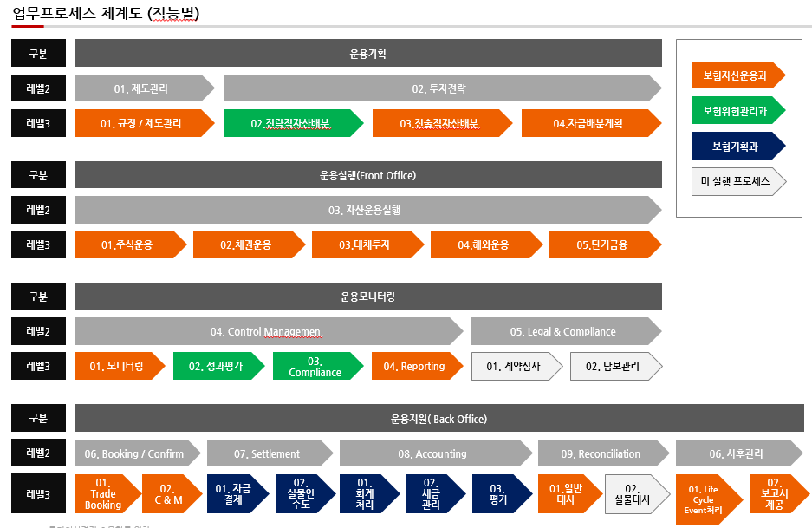
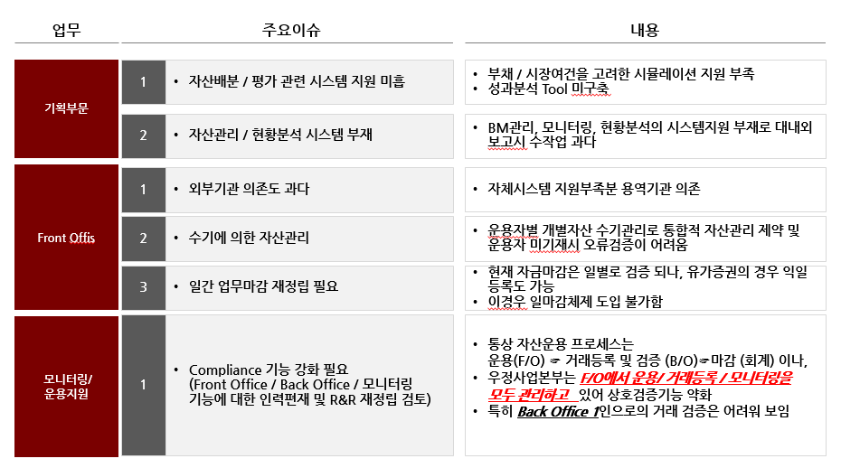
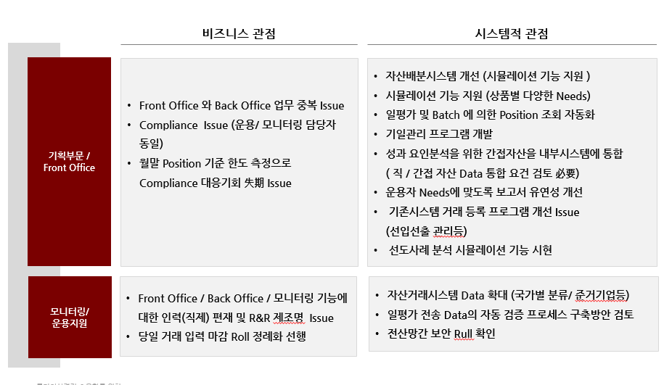
현황분석 Approach
비즈니스 프로세스와 어플리케이션 분석을 통하여 Bottom-Up 이슈를 도출하고, 전략방향 확인서에서 도출된 Top-Down 이슈와 연계분석을 통하여 Mega 프로세스별 주요 이슈와 원인을 도출하였습니다.
현황분석 및 이슈 도출
Top Down Approach
이슈 종합 및 원인 분석
외부 경영환경 및 내부 중장기 경영전략 방향 검토
현업 인터뷰를 통한 전략방향 확인
Mega/Major 프로세스 별 핵심 개선요구사항 및 IT Impact 도출
산출물 중 Image Cut 사용
경영환경 및
전략분석
비즈니스
프로세스 분석
현행 업무수행 체계 분석 및 프로세스 정의
현업 인터뷰, IT 인터뷰를 통한 업무 및 시스템 관련 이슈와 원인 도출
Mega 프로세스 별 Town Down 이슈와 Bottom Up 이슈 종합 정리
각 이슈 별 원인을 프로세스,업무기능, 시스템, 조직/인력 측면에서 분석
어플리케이션
분석
시스템 현황 및 아키텍처 검토 및 분석
사용자 및 운영자 대상 인터뷰를 통한 기능 및 기술관점의 Health Check
Bottom Up Apporach

Slide 10
현행 업무프로세스 체계요약
우정사업본부의 자산운용 관련 현행 업무 프로세스는 14개의 Mega / Major Process와 26개의 Sub Process로 정의함
업무 | 운용기획 | 운용실행 | 모니터링 | 운용지원 | 계
Mega Process (Level 1) | 1 | 1 | 1 | 1 | 4
Major Process (Level 2) | 2 | 1 | 2 | 5 | 10
Sub Process (Level 3) | 4 | 5 | 6 | 11 | 26
수행부서 | 보험자산운용과 보험위험관리과 | 보험자산운용과 | 보험자산운용과 보험위험관리과 | 보험자산운용과 보험위험관리과 보험기획과

Slide 11
업무프로세스 체계도 (직능별)
구분
운용기획
보험자산운용과
레벨2
01. 제도관리
02. 투자전략
보험위험관리과
레벨3
01. 규정 / 제도관리
02.전략적자산배분
03.전술적자산배분
04.자금배분계획
보험기획과
구분
운용실행(Front Office)
미 실행 프로세스
레벨2
01. 자산운용실행
레벨3
01.주식운용
02.채권운용
03.대체투자
04.해외운용
05.단기금융
구분
운용모니터링
레벨2
01. Control Managemen
02. Legal & Compliance
레벨3
01. 모니터링
02. 성과평가
03. Compliance
04. Reporting
01. 계약심사
02. 담보관리
구분
운용지원( Back Office)
레벨2
01. Booking / Confirm
02. Settlement
03. Accounting
04. Reconciliation
05. 사후관리
레벨3
01. Trade Booking
02.
C & M
01. 자금 결제
02. 실물인수도
01. 회계
처리
02. 세금 관리
03.
평가
01.일반
대사
02. 실물대사
01. Life Cycle Event처리
02. 보고서제공

Slide 12
As-Is 프로세스 체계 정의
우정사업본부의 자산운용 관련 현행 업무 프로세스는 14개의 Mega / Major Process와 26개의 Sub Process로 정의함
Core
PS
운용기획
FO
운용실행
MO
운용모니터링
Mega
Process
Major
Process
제도관리
투자전략
자산운용실행
Control
Legal & Compliance
Sub
Process
규정제도관리
전략적
자산배분
주식운용
대체투자
모니터링
계약심사
전술적
자산배분
채권운용
해외운용
성과평가
Compliance
자금배분계획
단기금융
Reporting
담보관리
Support
BO
운용지원
Mega
Process
Major
Process
Booking / Confirm
Settlement
Accounting
Reconciliation
사후관리
Sub
Process
Trade Booking
자금 결제
회계처리
세금
일반대사
Lifecycle
이벤트
C & M
실물인수도
평가
실물대사
보고서
제공

Slide 13
프로세스 정의: 운용기획
PS
운용기획
프로세스 정의
Major
PS.1 제도관리
PS.1.1 규정제도관리
법규정 / 권고사항, 정부 정책 및 외부 환경 등에 의해서 내부적인 규정/지침 변경 및 관리를 수행하는 서브 프로세스
Major
PS.2 투자전략
PS.2.1 전략적자산배분
부채 부담이율, 자산군별 목표운용비중, 자산군별 기대수익률 설정을 통하여 중장기자산운용계획을 수립하는 서브 프로세스
PS.2.2 전술적자산배분
전략적자산배분계획을 토대로 운용본부 단기배분계획을 수립하는 서브 프로세스
PS.2.3 자금배분
집행예정계획, 배정 가능 자금 파악 등을 통해서 자산군별 신규 자금을 배정하는 서브 프로세스

Slide 14
프로세스 정의: 운용실행
F/O
운용실행
프로세스 정의
Major
FO.1 자산운용실행
FO.1.1 주식운용
국내/외 주식자산에 대한 간접운용을 수행하는 서브 프로세스
FO.1.2 채권운용
국내/외 채권자산에 대한 직접 / 간접운용 수행하는 서브 프로세스
FO.1.3 대체투자
국내/외 부동산등 대체자산에 대한 간접운용 수행하는 서브 프로세스
FO.1.3 해외운용
해외자산에 대한 직접 / 간접운용 수행하는 서브 프로세스
FO.1.4 단기금융
보험수지/투융자 회수 등 여유자금 및 투자예정자금 관리를 위해 MMF, 예치금(MMDA), RP 거래 수행하는 서브 프로세스

Slide 15
프로세스 정의: 운용모니터링
M/O
운용모니터링
프로세스 정의
Major
MO.1 Control
MO.1.1 모니터링
가 수립된 운용전략 별 F/O 부문 이행 여부 및 운용 / 리스크 한도 및 위험예산(Risk Budget) 준수여부를 점검 관리하는 서브 프로세스
MO.1.2 성과평가
성과평가 기준을 수립하여 해당부문과 협의조정을 통해 확정하고, 정기(분기등) 측정을 통해 BM대비 운용실적 및 성과요인 분해 보고를 수행하는 서브 프로세스
MO.1.3 Reporting
국회 / 감사원 등 대외기관 보고를 위해 정형/비정형 보고서를 작성하고 작성된 보고서를 관련 기관에 송부하여 그 결과를 확인하는 서브 프로세스
Major
MO.2 Legal & Compliance
MO.2.1 계약심사
별도의 심사기능(조직)에서 F/O부문이 체결한 비정형 거래 Document / 계약서의 Legal Risk 심사
기 계약에 대한 최초 승인조건 준수여부를 정기적으로 점검하는 서브 프로세스
MO.2.2 Compliance
우체국보험특별회계법 등 외부 법령에 따른 한도 및 내규상 정하는 자체적 한도기준(리스크한도, 그룹별 한도 등) 을 세분화 하고 확정하는 서브 프로세스
MO.2.3 담보관리
담보대출자산의 담보비율 적정성 평가 및 대용 / 유가증권거래(RP매도 관련 담보채권 등)에 대하여 제공한 담보의적정성을 점검하는 서브프로세스

Slide 16
프로세스 정의: 운용지원
B/O
운용지원
프로세스 정의
Major
BO.1 Booking / Confirm
BO.1.1 Trade Booking
거래체결사항에 대한 시스템 등록을 수행하는 서브 프로세스
BO.1.2 Confirm & Matching
거래채결에 대한 F/O 부문 상위자 검증 및 승인 절차 수행 및 B/O 부문에서 거래 내역검증후 B/O 상위자 승인을 수행하는 서브 프로세스
Major
BO.2 Settlement
BO.2.1 자금 결제
거래에 대한 결제 정보를 결제담당이 확인하고 자금집행업무를 수행하는 서브 프로세스
BO.2.2 실물인수도
실물자산 직접 거래시 실물자산을 인수도하여 관리 보관하는 서브 프로세스

Slide 17
프로세스 정의: 운용지원
B/O
운용지원
프로세스 정의
Major
BO.3 Accounting
BO.3.1 회계처리
거래발생에 따른 자산이동, 평가에 의한 가치변동 , 자금이동 사유 발생시 분개를 통한 전표 생성업무를 수행하는 서브 프로세스
BO.3.2 평 가
보유자산 평가를 통하여 결산작업을 수행하고, 결산 작업 수행 후 보고서를 작성하여 최종 확정하는 서브 프로세스
BO.3.3 세 금
거래와 관련된 세금 처리 대상을 정의하고, 계산 / 승인 및 G/L 반영하는 서브 프로세스

Slide 18
프로세스 정의: 운용지원
BO
운용지원
프로세스 정의
Major
BO.4 Reconciliation
BO.4.1 일반대사
F/O부문 거래 체결 결과가 시장 통용범위 내 거래인지 검증 ( 수수료 적정성, 체결금리 적정성 등) 및 시스템 등록이 정확하게 이루어졌는지 검증업무를 수행하는 서브 프로세스
BO.4.2 실물대사
거래 증빙을 실물로 보유시 해당자산과 시스템상 Position과 일치여부 확인을 수행하는 서브 프로세스
Major
BO.5 사후관리
BO.5.1 Lifecycle
이벤트
예측가능하고 (Predictable), 발행 당시 이미 시점 및 금액이 결정되어 있거나 (Scheduled), 기 존재하는 기준에 따라 특정 시점에 결정되어 반영되는 Event(중간배당등) 를 처리 / 수행하는 서브 프로세스
BO.5.2 보고서
제공
정기적이고 유형화되어 있는 보고서 / 비정기 불규칙 보고서의 업무 담당자 작성 및 보고를 하는 서브 프로세스

Slide 19
인터뷰 시행
우정사업본부 금융자산운용관련 현행 업무 및 내부 요구사항 취합을 위해 보험자산운용과,보험위험관리과,보험기획과등 핵심부서를 대상으로 인터뷰를 수행함
목적
자산배분 , 채권, 주식, 해외 및 대체투자, 위험관리, 성과평가, 전산 및 운용지원 등 자산운용 업무 전반에 대한 현황 및 개선 요구사항 파악을 위한 내부 직원인터뷰 실시
자산관리시스템을 활용하여 실제로 어떠한 업무를 수행하고, 향후 개선이 요구되는 서비스 수요 파악
일정 및 방법
일정 : 12월1일 / 13일 (2일간)
대상 : 보험자산운용과, 보험위험관리과, 보험기획과 등 관련부서 담당자 및 관리자
방법 : 세종시 우정사업본부 방문 및 요구사항 청취
인터뷰 부서
구 분 | 인터뷰 대상
12/01 | 채권부문 | 주식부문 | 기획부문 | 회계부문 (Back Office)
 | 성과평가 | 리스크(시장/운영)
12/13 | 리스크부문 (신용/전략적자산배분) | 대체투자부문 | 해외운용부문 | 회계부문 (결산담당)

Slide 20
인터뷰 결과 – Front Office ( 기획부문_ 보험자산운용과, 보험위험관리과(자산배분) ) (1/2)
기획부문 업무 관련 담당자 인터뷰를 통해 현행 업무 현황을 파악하였으며, 이에 따른 요구사항과 이슈는 다음과 같음
인터뷰 내용
요구사항 및 이슈
기획부문 인력 / 업무
현황
1
기획부문 인력현황
- 총인원 5인( 운용기획 2, 자금관리 1,리스크 2)
N/A
  ※ 현재 전략적 자산배분 - 위험관리부문
  전술적 자산배분 – 자산운용부문 수행중
주요 수행업무
- 자산운용 전략수립 및 대내외 보고
  (전술적 자산배분 / 자금운용계획 수립)
  본부 주간운영회의 주관
  대외기관(국회 / 감사원등) 자료제공
  운용부문 목표/ 실적 관리
  상품 / 자산군별 성과 평가
  자산운용관련 규정관리
  단기금융자금 운용 및 자금 Schadule 관리
  기타 자산운용관련 제반 사무

Slide 21
인터뷰 결과 – Front Office ( 기획부문_ 보험자산운용과, 보험위험관리과(자산배분) ) (2/2)
(계속)
인터뷰 내용
요구사항 및 이슈
시스템 지원현황
2
기획부문 관련 시스템 지원 현황
  자산배분 수행시 성과관리시스템내 배분시스템을 활용하나, 단순 함수형으로 시장전망 시뮬레이션 등 최근 트렌드는 반영되지 못함
  매주 주간회의 보고서 작성시 전월말 자산기준 수익률변동성 자료를 수기로 추정하여 제공
  자산관리시스템 Position 이 월말 결산 기준으로 월 중 현황 보고서 필요시 각 운용담당자에 의뢰해 위탁 운용사에 현황을 요청하여 취합 후 수기로 자료 생산
  자금 Schadule 관리에 있어 기일관리 프로그램 지원이 약해서 담당자가 만기현황을 달력에 표기 하여 관리한 사례도 있음
자산배분시스템 시뮬레이션 기능 지원 (기존 성과시스템내 배분시스템 개선vs 자체 F/O 시뮬레이션 기능 보유 검토 필요)
일평가 및 Batch 에 의한 Position 조회 자동화
  수익 추정 및 변동성 분석 시뮬레이션 기능 개선
  기일관리 프로그램 개발 ( 거래 등록시점 일정 Schadule이 획정되어 당일 처리현황이 Batch 로 생성)

Slide 22
인터뷰 결과 – Front Office ( 채권운용_ 보험자산운용과 ) (1/3)
채권운용 업무 관련 담당자 인터뷰를 통해 현행 업무 현황을 파악하였으며, 이에 따른 요구사항과 이슈는 다음과 같음
인터뷰 내용
요구사항 및 이슈
채권자산 운용현황
국내/외 직접 및 간접자산 운용
  15개 운용사,25개 Fund 간접운용
  Trading 보다는 Buy & Hold 전략을 추구 ( 약 5천억원 매도가능 외 만기보유 자산임)
  순수 정형채권외 MBS 등 구조화상품도 운용중 수익성 제고를 위해 인덱스결합형등 다양한 상품 투자 계획중
1
운용인력/ 업무현황
채권운용 인력 현황
  총인원 5인 (국내 3, 해외 2)
  국내 외 운용인력은 Credit / 구조화 기준 분화
주요 수행 업무 현황
  시장분석 / 채권전략수립 / 거래채결
  시스템거래등록
  거래 대사 및 사후관리
Front Office 와 Back Office 업무 중복 Issue
운용과 모니터링 담당자 중복에 따른 Compliance Issue
2

Slide 23
인터뷰 결과 – Front Office ( 채권운용_ 보험자산운용과 ) (2/3)
채권운용 업무 관련 담당자 인터뷰를 통해 현행 업무 현황을 파악하였으며, 이에 따른 요구사항과 이슈는 다음과 같음
인터뷰 내용
요구사항 및 이슈
시스템 지원현황
채권운용 업무 관련 시스템 지원 현황
  자산관리시스템 Position 현황 정보만 관리 월마감 기반으로 Position 을 관리하고 있어 월 중 현황 조회 필요시 운용사에 현황을 요청하여 수기 집계
  F/O에서는 만기현황 등 기일관리등을 별도 수기로 관리하고 있어 실질적 시스템 지원은 미비한 상황
3
일평가 및 Batch 에 의한 Position 조회 자동화
  간접자산을 내부시스템에 통합 ( 직 / 간접 자산 Data 통합 요건 검토 必要)
  운용자 Needs에 맞도록 보고서 유연성 개선
  ※ 현재 자체적 자산관리시스템Up-Grade가
  진행중으로 상기 개선여부 점검 후 검토예정
대외업무 연계현황
외부운용사와 연계현황
  민평사를 통해 채권가격 평가값 수령 후 월말평가 (일별로 Data는 수령하나 오류가 커서 활용 제약)
  분석을 위한 Data는 외부기관에 Mail로 수령하여 사용중
  시뮬레이션은 내부적으로 주로 듀레이션, 만기수준 등 현황관련 분석을 중심으로 운영
4
외부기관 정보 입수 자동화 등 채권 운용을 위한 분석 시뮬레이션 프로그램 시현

Slide 24
인터뷰 결과 – Front Office ( 채권운용_ 보험자산운용과 ) (3/3)
채권운용 업무 관련 담당자 인터뷰를 통해 현행 업무 현황을 파악하였으며, 이에 따른 요구사항과 이슈는 다음과 같음
인터뷰 내용
요구사항 및 이슈
기타
5
Compliance 관리현황
  채권자산에 대해 운용한도 (기업/ 그룹별)관리
  월평가 체계로 전월말 Position 을 기준으로 한도 점검
  포지션 관리망(금융망)과 업무망 분리로 업무시 자료이동이 많음 (Position은 금융망, ERP 및 결재는 업무망
월말 Position 기준 한도 측정으로 Compliance 관리상 대응기회 失期 Issue
  한도위반여부의 사후적 확인 및 대응기회 失期
  신용이벤트 등에 운용자 신속한 Position 대응 제약
전산망간 Data 이동을 통해 Front Office 단일망 활용 가능 검토

Slide 25
인터뷰 결과 – Front Office ( 주식운용_ 보험자산운용과 ) (1/2)
주식운용 업무 관련 담당자 인터뷰를 통해 현행 업무 현황을 파악하였으며, 이에 따른 요구사항과 이슈는 다음과 같음
인터뷰 내용
요구사항 및 이슈
주식자산 운용현황
1
국내/외 주식 간접자산을 운용 (100%)
  44개 운용사,80개 Fund 간접운용
  간접운용으로 Trading 보다는 펀드선정, 모니터링, Compliance 업무 수행.
운용인력/ 업무현황
주식운용 인력 현황
  총인원 2인
주요 수행 업무 현황
  펀드선정, 모니터링, Compliance 시스템거래등록
  거래 대사 및 사후관리
Front Office 와 Back Office 업무 중복 Issue
운용과 모니터링 담당자 중복에 따른 Compliance Issue
2

Slide 26
인터뷰 결과 – Front Office ( 주식운용_ 보험자산운용과 ) (2/2)
(계속)
인터뷰 내용
요구사항 및 이슈
시스템 지원현황
운용 업무 관련 시스템 지원 현황
  자산관리시스템 Position 현황 정보만 관리 월마감 기반으로 Fund 기준으로 Position 을 관리하고 있음
  시스템내 펀드 수준에서의 보유현황 파악은 가능하지만 세부 구성종목으로의 조회는 지원되지 않아 편입현황 조회 필요시 운용사에 요청하여 수기 집계함
  수익증권 매매 수준이상 활용은 없음
3
대외업무 연계현황
외부운용사와 연계현황
  펀드 평가사와 계약을 통해 현황에 대한 정보를 지원받음
  사무관리로 부터 시스템을 지원받음
  운용사로 부터 정기적 운용보고를 수령함
  대부분의 업무를 사무관리시스템을 활용하고 있음
4
N/A

Slide 27
인터뷰 결과 – Front Office ( 대체투자/해외운용_ 보험자산운용과 ) (1/4)
대체투자/해외운용 업무 관련 담당자 인터뷰를 통해 현행 업무 현황을 파악하였으며, 이에 따른 요구사항과 이슈는 다음과 같음
인터뷰 내용
요구사항 및 이슈
해외/
대체 운용
인력/ 업무 현황
국내/외 실물자산, PF, VC 헤지펀드 등 운용
  - 운용사를 통한 간접운용 중심
채권운용 인력 현황
  총인원 5인 (국내 3, 해외 2)
  국내 외 운용인력은 Credit / 구조화 기준 분화
주요 수행 업무 현황
  시장분석 / 채권전략수립 / 거래채결
  시스템거래등록
  거래 대사 및 사후관리
1
Front Office 와 Back Office 업무 중복 Issue
운용과 모니터링 담당자 중복에 따른 Compliance Issue

Slide 28
인터뷰 결과 – Front Office ( 대체투자/해외운용_ 보험자산운용과 ) (2/4)
(계속)
인터뷰 내용
요구사항 및 이슈
시스템 지원현황
업무 관련 시스템 지원 현황
  부동산, 인프라투자는 배당금, 원금 lump sum 등을 활용함.
  그러나 PF나 VC의 경우 capital call / 선입선출등 이슈로 불편함이 있음. 하나의 펀드에 subscription/redemption 에 대한 처리 관리 조회 미흡하고 일괄처리가 어려움
  수익률 관련해서 담당자가 운용사에 자료를 받아 별도의 파일을 분기별로 관리하고 있는데, 회계나 성과시스템에서 조회되는 값과 차이가 있음.
  또한 운용사에서 운용성과를 홈페이지에 올려주고 있는데 이것이 자산관리나 성과평가시스템에 반영되지 못하고 있음
  내부적으로 자료를 한눈에 보기도 어려운 구조임
2
기존시스템 거래 등록 프로그램 개선 Issue
운용자 Needs에 맞도록 보고서 유연성 개선 Issue
  ※ 현재 자체적 자산관리시스템Up-Grade가
  진행중으로 상기 개선여부 점검 후 검토예정

Slide 29
인터뷰 결과 – Front Office ( 대체투자/해외운용_ 보험자산운용과 )(3/4)
(계속)
인터뷰 내용
요구사항 및 이슈
시스템 지원현황
2
업무 관련 시스템 지원 현황(계속)
  펀드별 편입자산의 현황을 봤으면 좋겠음, 각 편입자산의 정보도 관리했으면 함. 그리고 펀드의 전략이나 History 관리가 가능했으면 함.
  간접자산을 내부시스템에 통합하는 방안 검토 ( 직 / 간접 자산 Data 통합 요건 검토 必要)

Slide 30
인터뷰 결과 – Front Office ( 대체투자/해외운용_ 보험자산운용과 )(4/4)
(계속)
인터뷰 내용
요구사항 및 이슈
기타
5
현재 자산관리시스템은 회계를 기반으로 한 시스템으로 Front 의 Needs를 수용하기는 어려움. 차라리 전문 시스템이 더욱 효율적임. 1월 중 시현이 있을 때 시뮬레이션을 중심으로 봤으면 함
선도사례 분석 시뮬레이션 기능 시현

Slide 31
인터뷰 결과 – 운용모니터링( 리스크_ 보험위험관리과 ) (1/3)
리스크부문 업무 관련 담당자 인터뷰를 통해 현행 업무 현황을 파악하였으며, 이에 따른 요구사항과 이슈는 다음과 같음
인터뷰 내용
요구사항 및 이슈
위험관리 인력 / 업무
현황
1
위험관리부문 인력현황
- 총인원 5인( 통합,시장,신용,실물,운영리스크)
N/A
주요 수행업무
- 시장 / 신용리스크 한도 설정 관리
  Risk Budget 관리
  투자 관련 Compliance 수립
  운용부문 BM수립 평가
  주간보고 자료 작성 (자산별 손익변동성 추정,Position 현황 등)
  상품 / 자산군별 성과 평가
  RBC관리
  위원회 관리

Slide 32
인터뷰 결과 – 운용모니터링( 리스크_ 보험위험관리과 ) (2/3)
(계속)
인터뷰 내용
요구사항 및 이슈
시스템 지원현황
2
리스크부문 관련 시스템 지원 현황
  성과관리시스템내 배분시스템을 통해 전략적 자산배분업무 수행
  수익률변동성 추정시 시스템이 아닌 과거 히스토리를 기준으로 수기로 추정하며, 시장지표 (금리민감도, Kospi민감도 )등을 수기로 관리
  리스크관리 시스템 (시장/신용)을 운영중이며, 월단위 한도를 산출하고 있음
일평가 및 Batch 에 의한 Position 조회 기능 및 분석 시뮬레이션 기능 개선

Slide 33
인터뷰 결과 – 운용모니터링( 리스크_ 보험위험관리과 ) (3/3)
채권운용 업무 관련 담당자 인터뷰를 통해 현행 업무 현황을 파악하였으며, 이에 따른 요구사항과 이슈는 다음과 같음
인터뷰 내용
요구사항 및 이슈
기타
3
성과평가시 초과 수익에 대한 요인분석이 현 체계에서는 어려워 외부 용역으로 대체중이며 시스템상 간접자산에 대해선 펀드수익률만 수령중으로 자체 요인분석은 어려움
리스크관리목적 분류코드 분류 부족
  시스템내 국가별 분류기준이 없어 한도관리시 담당자 자료에 의존
  자산배분 기법에 대한 연구용역 예정으로 그 결과에 따라 현 자산배분시스템 변경 또는 개선 이 결정됨
일평가 및 Batch 에 의한 Position 관리 및 간접자산에 대한 손익정보 입수 방법 연구
  자산거래시스템 Data 확대 (국가별 분류/ 준거기업등)
용역 결과에 따른 시스템 변경 Issue

Slide 34
인터뷰 결과 – 운용지원( 회계부문_ 보험기획과 ) (1/4)
회계부문 업무 관련 담당자 인터뷰를 통해 현행 업무 현황을 파악하였으며, 이에 따른 요구사항과 이슈는 다음과 같음
인터뷰 내용
요구사항 및 이슈
회계 마감 인력 / 업무
현황
1
회계/ 마감부문 인력현황
- 총인원 4인( 자금 1, 결산 2(사업단 1, 외화 1, B/O 1)
Back Office 인력 및 업무 R&R에 대한 타당성 검토
주요 수행업무
- 보험사업단 전체 마감 결산
  외화/구조화자산 결산 마감
  운용부문 Back Office (자산별 손익변동성 추정,Position 현황 등)

Slide 35
인터뷰 결과 – 운용지원( 회계부문_ 보험기획과 ) (2/4)
(계속)
인터뷰 내용
요구사항 및 이슈
시스템 지원현황
2
회계부문 관련 시스템 지원 현황
  ERP 기반 시스템을 통한 보험단 전체 결산업무 수행
  E- Travis 기반 자산관리시스템을 통한 유가증권 결산업무 수행
  정형 유가증권은 우체국금융개발원에서 결산이 이루어지고, 해외 / 구조화는 회계파트에서 수행
N/A

Slide 36
인터뷰 결과 – 운용지원( 회계부문_ 보험기획과 ) (3/4)
(계속)
인터뷰 내용
요구사항 및 이슈
기타
3
일마감체계 도입시 선 고려사항
  현재 평가 전송 Data의 거래건별 수기 검증으로 시일 소요
  F/O부문 매매 체결후 당일 미등록 사례 발생시 일마감 Batch 오류 발생
  금융망과 업무망간 Data이동 제약 가능성
  현재 금융망에서 ERP(업무망)으로의 정보 송신은 Data 방식이 아닌 분개장(전표) 전송방식임
  향후 F/O 시스템을 업무망에 구축시 보안이슈가 있을 수 있음
일평가 전송 Data의 자동 검증 프로세스 구축방안 검토
당일 거래 입력 마감 Roll 정례화 선행
전산망간 보안 Rull 확인

Slide 37
인터뷰 결과 – 운용지원( 회계부문_ 보험기획과 ) (4/4)
(계속)
인터뷰 내용
요구사항 및 이슈
기타
3
인력 및 업무 R&R 제고
  현재 유가증권 결산인력이 1인으로 마감 검증중
  Back office자체도 1인 인력편재로 운용에서 입력한 사항의 확인과 Check 수준임
  통상 민영사의 경우 별도의 Back office 조직을 두어 그곳에서 거래 등록, F/O와의 거래 검증과 회계적 숫자검증이 이루어지는데 우리는 Back office가 아닌 Settlement구조가 강함
Front Office / Back Office / 모니터링 기능에 대한 인력(직제) 편재 및 R&R 제조명 Issue
  ※ 최종보고시 타 민영사 직제 및 R&R 현황 비교 지원 검토예정

Slide 38
인터뷰 결과 - 관리자
보험자산운용기획담당님과 인터뷰를 통해 현행 업무 현황을 파악하였으며, 이에 따른 요구사항과 이슈는 다음과 같음
인터뷰 내용
방향성
성과평가
현재 운용자산 Position 및 P/L분이 하루에 어떻게 움직이는지 정도는 파악이 되었으면 함.
목표수익률 대비 차이가 있으면 어떤자산이 문제가 있다고 파악이 되어야 함
보유자산 현황 및 분석 관련
시스템 지원 강화
우리BM대비 상품군별 직/간접 운용성과가 어떻게 되는지, 그리고 괴리가 나오면 그 요인 분석이 필요함
시스템
Process 측면에서는 일마감이 이루어졌으면 함.
시스템 측면에서는 F/O에 우리가 하는 업무가 개선 되도록 하려면 어떠한 기능을 담아야 하는지,
어떻게 만들어야 효율적이고 빠른 방안인지 제시해 줬으면 함.
일마감 프로세스 방안 및
신규 시스템 연계 방안에 대한 타당성 검토

Slide 39
인터뷰 결과 요약( TO –BE 내부 개선 요구)
우정사업본부 인터뷰를 통해 다음과 같이 업무 개선 관점 , 시스템 구축 관점의 내부 요구사항 및 이슈를 도출함
비즈니스 관점
시스템적 관점
기획부문 / Front Office
Front Office 와 Back Office 업무 중복 Issue
Compliance Issue (운용/ 모니터링 담당자 동일)
월말 Position 기준 한도 측정으로 Compliance 대응기회 失期 Issue
자산배분시스템 개선 (시뮬레이션 기능 지원 )
시뮬레이션 기능 지원 (상품별 다양한 Needs)
일평가 및 Batch 에 의한 Position 조회 자동화
기일관리 프로그램 개발
  성과 요인분석을 위한 간접자산을 내부시스템에 통합 ( 직 / 간접 자산 Data 통합 요건 검토 必要)
  운용자 Needs에 맞도록 보고서 유연성 개선
  기존시스템 거래 등록 프로그램 개선 Issue (선입선출 관리등)
  선도사례 분석 시뮬레이션 기능 시현
모니터링/ 운용지원
Front Office / Back Office / 모니터링 기능에 대한 인력(직제) 편재 및 R&R 제조명 Issue
당일 거래 입력 마감 Roll 정례화 선행
  자산거래시스템 Data 확대 (국가별 분류/ 준거기업등)
  일평가 전송 Data의 자동 검증 프로세스 구축방안 검토
  전산망간 보안 Rull 확인

Slide 40
인터뷰 결과 요약_ 업무별 주요 이슈
현행 프로세스 체계 정리 및 내부 인터뷰를 통해 다음과 같이 업무별 이슈를 도출함
업무
주요이슈
내용
기획부문
1
자산배분 / 평가 관련 시스템 지원 미흡
부채 / 시장여건을 고려한 시뮬레이션 지원 부족
성과분석 Tool 미구축
2
자산관리 / 현황분석 시스템 부재
BM관리, 모니터링, 현황분석의 시스템지원 부재로 대내외 보고시 수작업 과다
Front Offis
1
외부기관 의존도 과다
자체시스템 지원부족분 용역기관 의존
2
수기에 의한 자산관리
운용자별 개별자산 수기관리로 통합적 자산관리 제약 및 운용자 미기재시 오류검증이 어려움
3
일간 업무마감 재정립 필요
현재 자금마감은 일별로 검증 되나, 유가증권의 경우 익일 등록도 가능
이경우 일마감체제 도입 불가함
모니터링/ 운용지원
1
Compliance 기능 강화 필요 (Front Office / Back Office / 모니터링 기능에 대한 인력편재 및 R&R 재정립 검토)
통상 자산운용 프로세스는 운용(F/O) ☞ 거래등록 및 검증 (B/O)☞마감 (회계) 이나,
우정사업본부는 F/O에서 운용/ 거래등록 / 모니터링을 모두 관리하고 있어 상호검증기능 약화
특히 Back Office 1인으로의 거래 검증은 어려워 보임

Slide 41
As-Is 업무 및 시스템 체계 진단
우정사업본부의 자산운용 주요 업무는 프로세스는 전략수립, 운용기획, 실행, 지원, 모니터링으로 구성되어 있습니다.
전략(S)
자산운용 전략
자산운용 지침 및 규정
프로세스
(P)
운용 기획
운용 실행
운용 지원
운용 모니터링
투자전략 수립
자금배분
운용
회계
성과평가
전략적
자산배분
컴플라
이언스
거래입력
/결재
결산
결제요청
전술적
자산배분
대내외
보고
ERP 승인
실적 모니터링
모니터링 및 리밸런싱
사후관리
IT(I)
F/O시스템
B/O 시스템
M/O 시스템
조직(O)
조직체계
R&R
인력구조
시스템 不在
시스템 부분기능

Slide 42
As-Is 업무 및 시스템 체계 진단
현재 해당 업무 및 시스템에서는 아래와 같이 총 6개의 핵심이슈가 도출 되었습니다.
전략(S)
자산운용 전략
자산운용 지침 및 규정
1
2
프로세스
(P)
운용 기획
의사결정 지원 F/O Program 부재
B/O 시스템 확장성 제약
분석 / 모니터링 지원 M/O 시스템 부재
운용 지원
운용 실행
4
운용 모니터링
5
자산배분, 성과평가 프로세스 / 시스템 고도화 필요
운용
성과평가
투자전략 수립
자금배분
회계
전략적
자산배분
컴플라
이언스
거래입력
/결재
결산
결제요청
3
전술적
자산배분
대내외
보고
ERP 승인
자산운용 정보계 시스템 부재로 인한 수작업 업무 과다
실적 모니터링
모니터링 및 리밸런싱
사후관리
IT(I)
F/O시스템
B/O 시스템
M/O 시스템
조직(O)
F/O, M/O ,B/O 간 Gray Zone 형성
조직체계
R&R
인력구조
6
Sy
System Issue
IN
Infra Issue

Slide 43


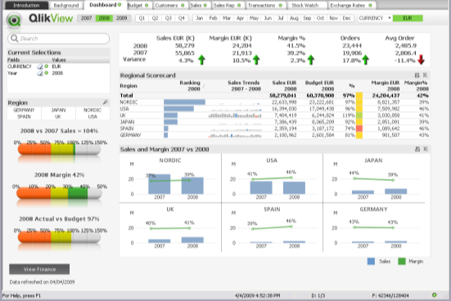
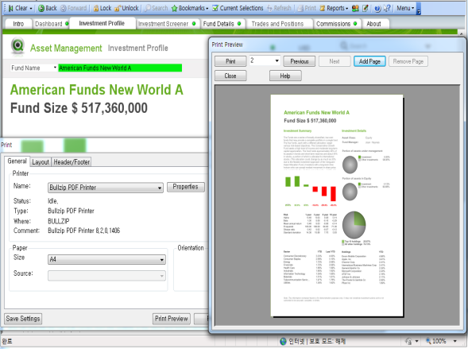
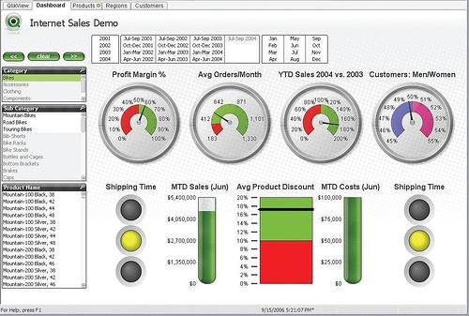
Issue 1. 의사결정 지원 F/O Program 부재
분산된 Data Base와 시장 simulation 기능 부재에 의한 신속한 내/외부정보 활용 미흡으로 Front Office 의사결정 제약
현황 파악에 많은 시간 소요와 데이터의 부정합성
자산관리 시스템
근본원인
보고자1
F/O 지원 시스템 부재로 시장의 추세등 분석이 불가
간접운용중심 프로세스로 통합관리 필요성 인식 낮았음
관리자
보고서
작성
외부지원시스템
보고자2
근본원인
보고서
작성
담당자 엑셀 관리
기 제출 보고서
현황 분석 / Simulation Tool 부재
시 사 점
전체 운용자산규모 및 직접운용 규모의 증가에 따른 통합자산관리 필요
직접운용시 시장 분석을 위한 신속한 Tool개발 필요

Slide 44

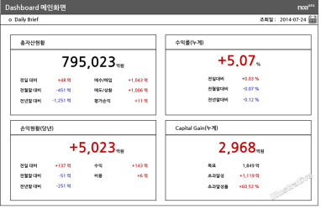




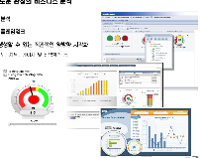
Issue 2. 분석/ 모니터링 지원 Middle Office 시스템 부재
보유자산의 양적 증가 및 포트폴리오 다각화에 따라 모니터링 역할이 커지고 있지만, 이를 지원하는 전문인력과 시스템 부재로 업무 과중이 점증되고 있습니다.
✗
임원을 위한 Dashboard
자산관리시스템
통합 Data Mart 구성
분석 프로세스
FI시스템
자산 통합 원장 구성
보고서 출력 데이터 큐브 생성
편입내역
국내외 자산
자산현황
시장데이터
FI
편입물
시뮬레이션
실무진을 위한 분석 리포트
시장데이터
데이터
생성
수익률현황
대출
신용공여 데이터
리스크 데이터
손익현황
리스크
근본원인
시 사 점
통합 모니터링 관리를 위한 시스템 지원 부족
관리 시스템 부재로 수작업 의존도 過多
사전적 한도 모니터링 등 Compliance 강화
이력 관리, 정보 조회, 한도 관리 등 시스템 도입으로 효율적 관리 필요

Slide 45
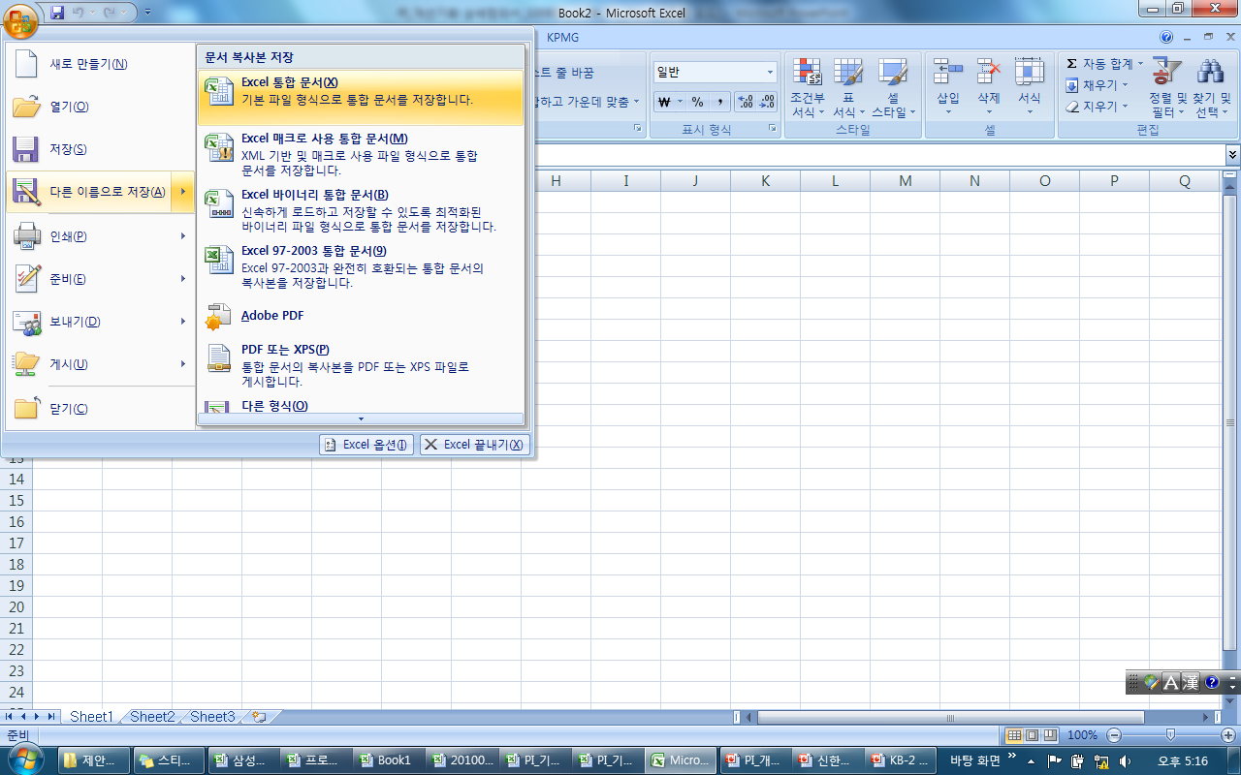
Issue 3. 자산운용 정보계시스템 부재로 인한 수작업 업무 과다
자산운용에 필요한 데이터 추출 시 개별 시스템별로 추출이 필요하여, 모니터링, 실적, 대내/외 보고서 생성 시 과도한 작업시간 소요되고 데이터 신뢰도가 낮은 상태입니다.
자산운용 정보계 시스템 부재로 인한 수작업 업무 과다
근본원인
단기금융 상품 재무회계 시스템에만 존재
해외, 파생상품 자산운용 수기관리 中
자산운용을 위한 데이터마트 미 개발
유관 시스템
수작업
데이터 추출
데이터 집계 및 보고서 업무
✗
외부지원시스템
실적집계
및 통계
수작업
보고서 작성
✗
1
유가증권 시스템
대내/외 보고서
✗
“자산운용 內 정보계 시스템
부재”
성과평가
재무회계 시스템
✗
1
2
시 사 점
수기관리 데이터
✗
시사점
정보계 시스템
수작업 업무 과다로 업무 생산성 떨어짐
자산 정보계 시스템 개선 또는 구축 필요
해외, 파생상품 및 단기금융 자산운용 시스템 內 관리 필요
1
자산운용 관련 시스템 간 인터페이스 미흡 및 수기관리 자산 존재
2
정보계 시스템 부재로 보고서 작성 시 수작업 과다

Slide 46
Issue 4. Back Office 시스템의 확장성 저하
현 유가증권 B/O 시스템은 해외/ 파생상품 등 신규 상품 투자 시 지원이 불가능하고, 입력 검증, 대사, 원장 관리, 재무회계 인터페이스 등 기능적인 보강이 필요합니다.
B/O 시스템의 확장성 저하
근본원인
월단
회계중심 시스템 구현으로 유가증권 신규 상품 투자 시 시스템 확장 및 변경 어려움
월마감구조로 일별 DATA 지원 불가
유가증권 거래 입력 후 B/O Workflow
거래입력/검증
결제
결산/
회계
대사
문서관리
및 보고
채권/ 주식/ 수익증권
거래품의서 자동 생성 및 전자 결재 필요,
거래정보 Validation 체크 미흡
결제 대사 수작업 점검 中
1
B/O 전표 생성 후 재무회계 전표 수기 입력
원장간, 재무회계 대사 자동화 안됨
부가정보 관리 및
원장 관리 미흡으로 수작업 과다
해외
/ 파생상품
2
시스템 지원 불가로 엑셀 수기관리 中
시 사 점
검증, 회계 인터페이스, 대사, 원장관리 등 백오피스 Workflow별 기능 보완 필요
데이터 정합성을 높이고 수작업을 줄이기 위해 유가증권 백오피스 기능 개선 필요
운용상품 전체를 커버하기 위한 유가증권 백오피스 시스템 개선 또는 신규 구축 필요
1
2
해외, 파생상품, 단기금융 등 미 지원 상품 시스템 개발 필요

Slide 47
Issue 5. 자산배분 프로세스/시스템 고도화
장기적으로 안정적인 수익구조 확보를 위해, 사후적 위험한도 설정, 보험 부채 속성 반영 미흡, 자산배분 모델 부재 등의 문제점 개선을 통한 체계화된 자산배분 프로세스 보유가 필요합니다.
자산배분 프로세스 고도화 필요
근본원인
사후적 위험 한도설정
사전적 위험한도 배분 전략 설정 미흡
계량적 자산배분 모델의 단순화로 시뮬레이션 기능 미흡
부채연동 자산배분 수립 프로세스 설정 및 담당인력 부족
위험자본 한도 배분 未활용
투자 전략
Front
자산운용
ALM 투자전략
전술적 자산배분
연도별 사업계획
(수익성)
...
자산운용
리스크
위험 총 한도
자산群 /투자 Unit
別 위험자본 배분
위험자본한도 설정
...
위험자본한도 활용
사업계획 수립 前 위험자본 배분 적정성 검토 프로세스 미흡
자산배분 프로세스
ALM
SAA
사업계획
TAA
자금배분
시 사 점
1
자산 /부채 속성을 반영한 ALM 가이드 설정 미흡
부채속성고려 제약조건 설정 부재
자산배분 시뮬레이션 방법론 단순
2
리스크 한도 內 목표 수익 달성을 위한 단기/중장기 자산배분 전략 수립 고도화 필요
부채속성을 반영하는 배분 프로세스 개선 필요
모니터링체계 정밀화를 통해 목표대비 진행도 점검으로 계획 이행도 증대 필요
중장기 계획에 의한 연간 사업계획 반영 미흡
시장상황을 반영한 탄력적 배분 부재
자산군별 관리지표 모니터링 미흡
부채/현금흐름의 충분한 활용 미흡
자금배분 후 자금 모니터링 및 리밸런싱 절차 부재
1
자산 포트폴리오 수립 시 , ALM 투자전략 반영 미흡
2
단기 시장 전망 및 탄력적 자산배분 및 모니터링 강화필요

Slide 48
Issue 5. 성과평가 프로세스/시스템 고도화 필요 (계속)
성과평가는 사업계획 대비 목표 수익률만 관리하고 있어 BM 대비 성과평가 및 초과 수익률에 대한 요인분석, 위험 조정 지표 분석이 필요합니다.
성과평가 기준 및 기능 고도화 필요
근본원인
시장수익률과의 비교 대상인 자산군 설정 제한적이며, Customized BM기준 미흡
일별 성과평가를 하기 위한 일마감 체제 미약
성과평가 프로세스
평가기준 협의
평가 기준 상세화
BM 설정 및 관리
성과평가 측정
사업계획안 분석
위원회 회의
익년도 성과평가 전략 및 평가 비중 결정
자산군 BM 수립
성과평가 기준안 수립 및 합의
성과평가 기준 상세화
BM 수익률 로직 개발
BM 시스템 설정
BM 수익률 산출
운용 실적 관리
자산군별 성과측정
절대 목표 대비 평가
성과요인 분석
시 사 점
성과평가 시스템 지원 영역
BM 대비 성과 분석을 통해
1) 자산배분효과/ 종목선택효과 등 초과수익분에 대한 요인분해,
2) 리스크를 반영한 위험 조정 지표 분석이 필요함
1
수익에 대한 명확한 분석 및 활용을 위한 성과평가 프로세스 보완 필요
2
BM 대비 성과평가를 수행하기 위한 시스템 고도화 필요

Slide 49
Issue 6. Front Office / Back Office 간 Gray Zone 형성
Front Office / Back Office 간 업무 중첩으로 ,각 파트 別 고유 업무 영역 수행에 어려움 지속되고 있습니다.
근본원인
시 사 점
간접운용 중심 자산운용으로 Front Office 인력의 Back Office 기능 대부분 수행
전체 운용자산규모 및 직접운용 규모의 증가를 고려시 상호검증 기능 강화 필요
각영역별 인력운용 계획 및 영역별 전문인력 양성 방안 마련 필요
Front Office 담당 개별 수기관리자료에 의존한 보고로 Middle Office (검증/ 모니터링)기능 미흡
Back Office 담당은 관리회계 보다는 재무회계 중심으로 역할 수행

Slide 50
Table of Contents
프로젝트 진행현황
1. 추진목표 및 범위
2. Over View
3. 진행 현황
Ⅱ 업무현황 분석
1. 현황분석
2. 인터뷰 수행 및 결과
3.AS-IS 업무 및 시스템 체계 진단
Ⅲ. TO-BE 방향성
1.TO- BE 방향성 Infra - 운용모델 Frame work
2. TO-BE 방향성 시스템 - 진단 이슈 및 세부과제
3. TO-BE 시스템 및 메뉴 구성도
Ⅳ. 시스템 도입
1. 시스템 도입분석 - 기존시스템 연계 검토

Slide 51
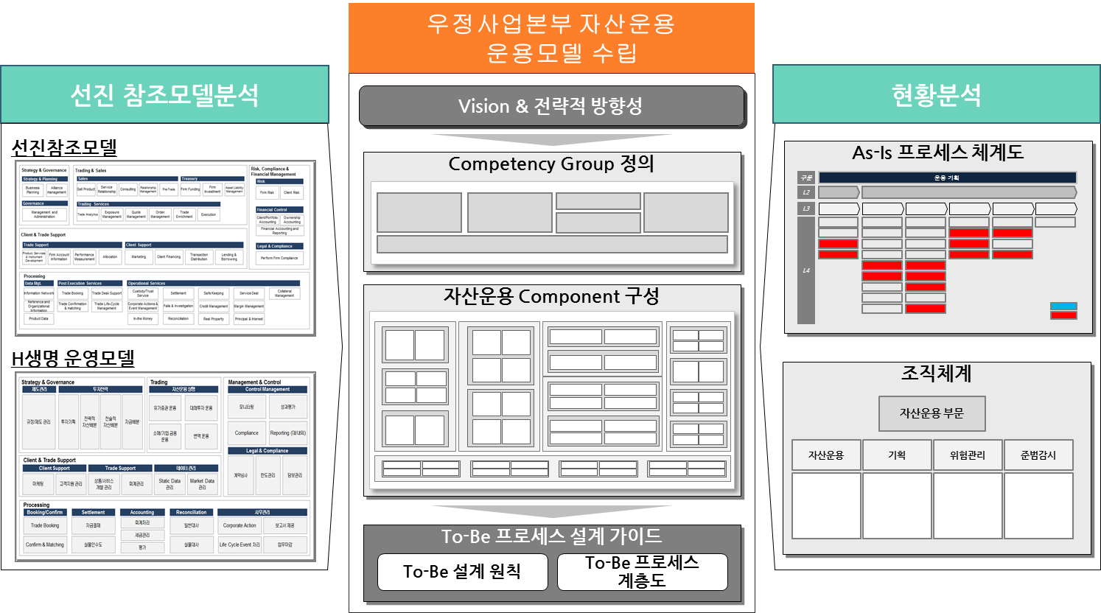
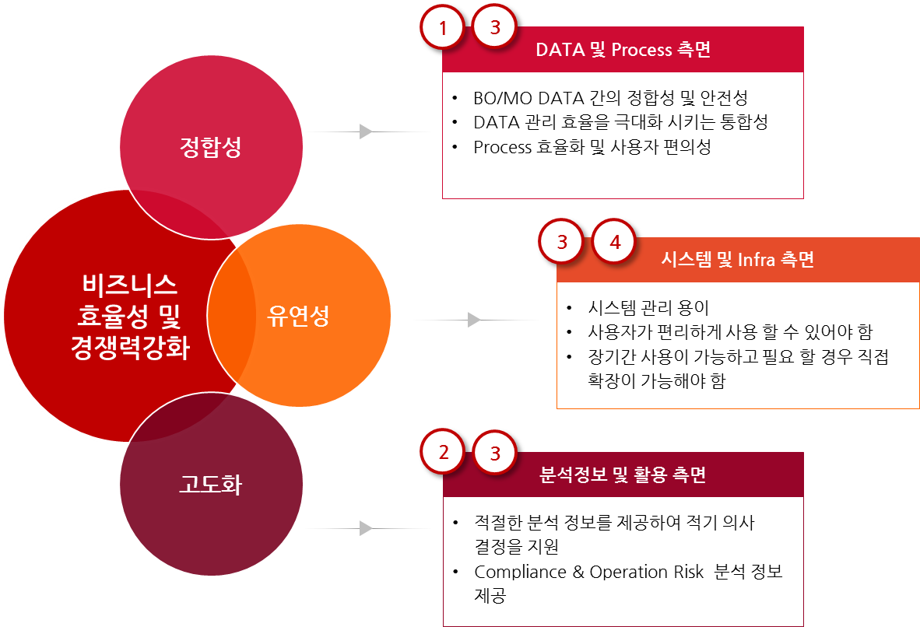
To-Be 방향성
우정사업본부의 사업방향성을 업무 Infra 측면과 시스템 측면으로 구분하여 방향성을 제시함.
Infra
System

Slide 52
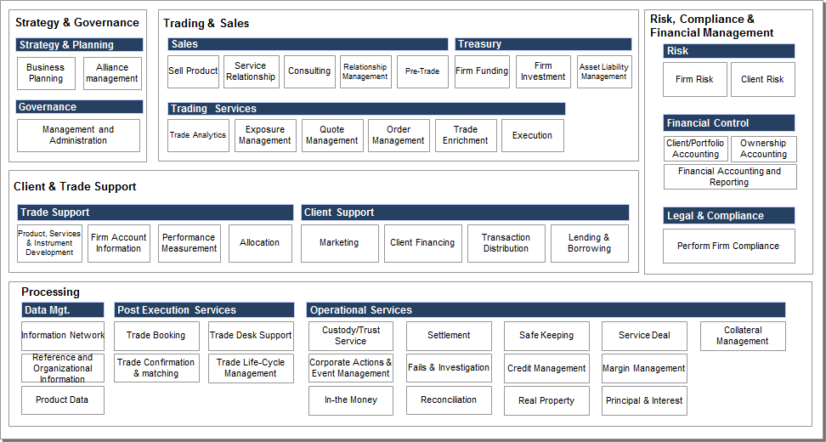
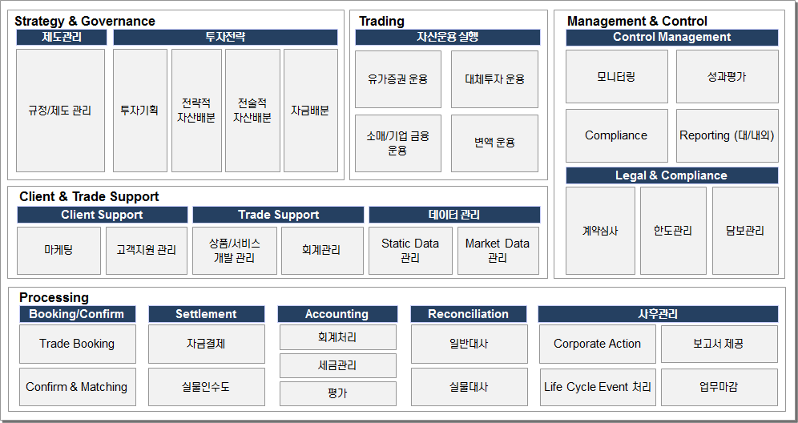
TO-BE방향형_ Infra
선진 참조모델 및 우정사업본부현황 분석을 통해 자산운용 부문의 비즈니스를 표준화한 운영모델을 정의함.
우정사업본부 자산운용 운용모델 수립
선진 참조모델분석
현황분석
Vision & 전략적 방향성
선진참조모델
As-Is 프로세스 체계도
Competency Group 정의
구분
운용 기획
L2
L3
L4
자산운용 Component 구성
H생명 운영모델
조직체계
자산운용 부문
자산운용
기획
위험관리
준범감시
To-Be 프로세스 설계 가이드
To-Be 설계 원칙
To-Be 프로세스 계층도

Slide 53
TO-BE방향형_ Infra _우정사업본부운영 모델정의 (1/2)
우정사업본부의 업무 부문의 비즈니스에 적합한 Operating Model을 아래와 같이 정의하였음.
운용 기획
운용 실행
운용 모니터링
제도관리
투자전략
자산운용 실행
통제 관리
규정/제도 관리
투자기획
전략적
자산배분
전술적
자산배분
자금배분
유가증권 운용
대체투자 운용
모니터링
성과평가
컴플라이언스
보고서 관리
단기자금 운용
심사
거래심사
심사관리
데이터 관리
Static Data 관리
Market Data 관리
운용 지원
거래입력/ 확인
결제
회계
대사
사후관리
거래 입력
자금결제
회계처리
일반대사
Corporate Action
세금관리
Life Cycle Event 처리
확인 및 매칭
실물인수도
실물대사
평가
담보관리

Slide 54
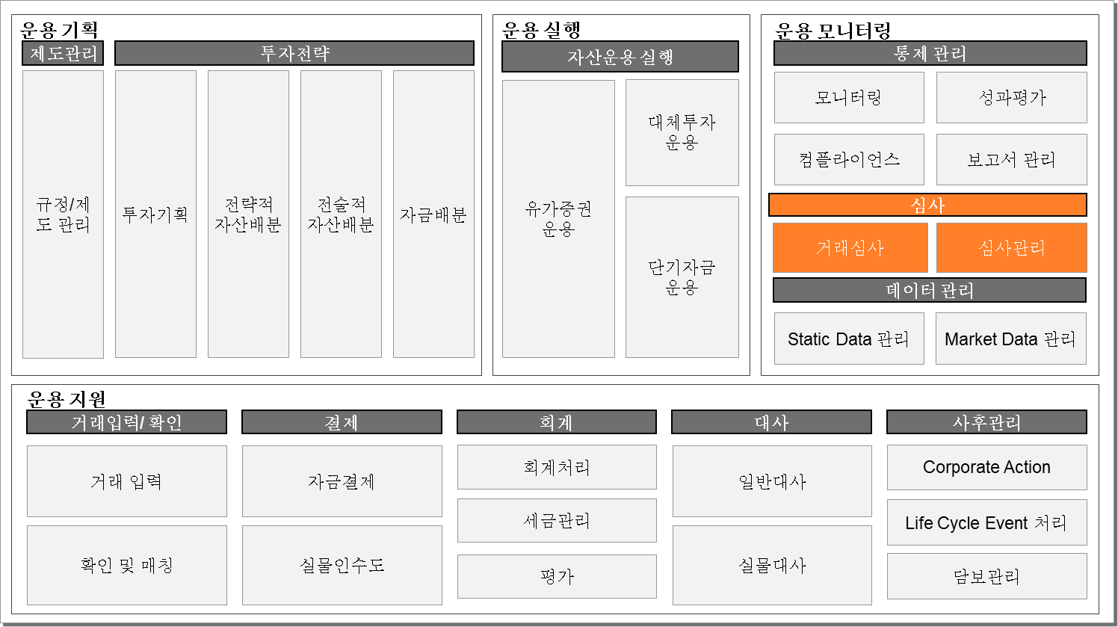
TO-BE방향형_ Infra _ 우정사업본부운영 모델정의 (2/2)
자산운용 부문의 운영모델은 To-Be Process를 이루는 가장 상위 수준의 Competency Group으로 도메인을 정의하였습니다.
운용 기획
보험과 자본시장의 균형된 시각 하에 전문적 투자 전략 수립 및 기획을 하는 도메인임
운용 기획
운용 실행
운용 모니터링
운용 실행
트레이딩을 처리하는 기능으로서 거래 분석, 거래 결정, 거래 실행 등 거래 처리 기능을 제공하는 도메인임
운용 지원
운용 모니터링
거래 전 사업 심사, 기업 심사를 수행하고 발생된 거래들에 대해 여러 관점에서 분석 및 모니터링하는 기능으로 한도, 성과관리 및 거래내역점검 등 관리기능을 제공하는 도메인임
운용 지원
트레이딩 후 발생하는 거래입력, Confirmation, Life cycle event 관리, 결제, 회계, 대사 등의 업무 처리 지원 기능을 제공하는 도메인임

Slide 55
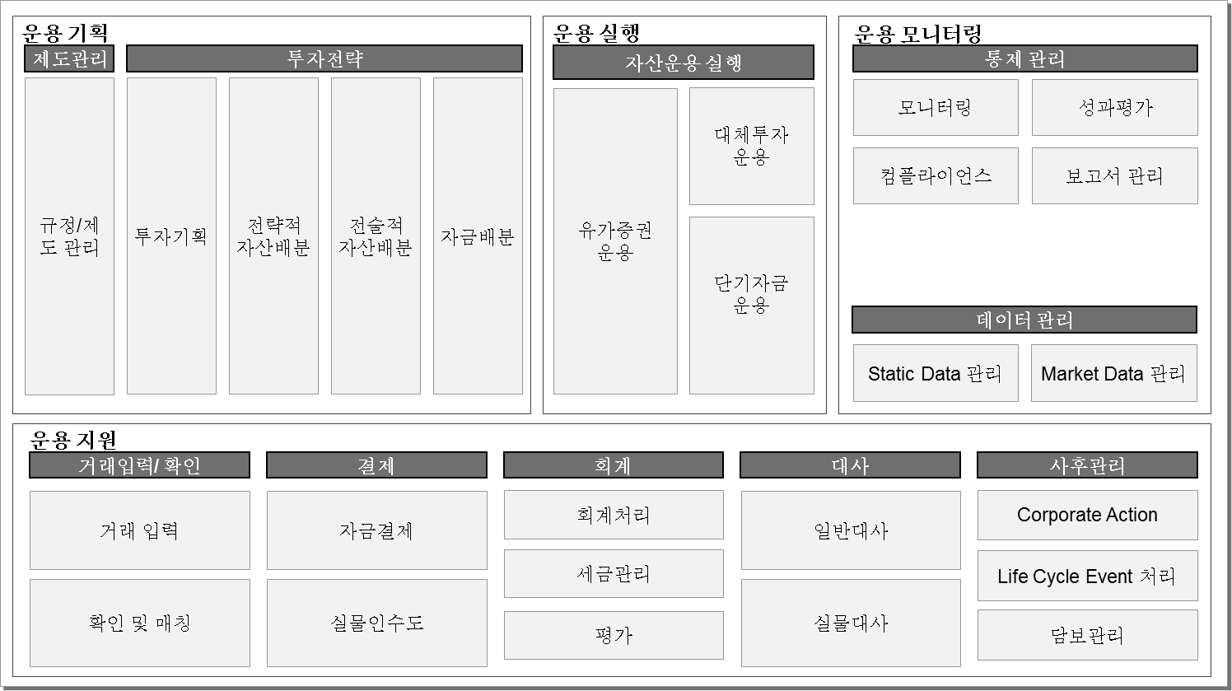
[Back-up] 조직체계와의 연계 As-Is vs. To-Be (1/3)
우정사업본부의 조직별 R&R을 선도사 프로세스와의 차이를 비교하여 향후 개선하여야 할 방향을 아래와 같이 도출하였음.
기획파트
기획 파트
As-Is
To-Be
규정/ 제도 관리
투자원칙 수립
투자 제약조건 수립
포트폴리오 수립
연간/ 월간 자산 포트폴리오 수립 및 관리
자금계획 및 자금배분
투융자 심사
기업/ 대체투자/파생상품투융자심사
성과평가 및 실적분석
벤치마크 지표 설정 및 성과평가 수행
자산운용 실적분석
컴플라이언스 점검
규정/제도, 한도관리

Slide 56
[Back-up] 조직체계와의 연계 As-Is vs. To-Be (2/3)
F/O파트
F/O 파트
As-Is
To-Be
국내채권 운용
국내채권 직접운용 및
아웃소싱
신종유가증권, 파생상품 운용
국내주식 운용
국내주식아웃소싱
신종유가증권 및 파생상품 운용
대체/해외유가증권 운용
해외주식 및 채권 직접운용 및 아웃소싱
신종유가증권 및 파생상품 운용, 환헷지

Slide 57
[Back-up] 조직체계와의 연계 As-Is vs. To-Be (3/3)
B/O파트
B/O 파트
As-Is
To-Be
유가증권 B/O
국내/외 유가증권 수도결제 및 관리
유가증권 평가 및 회계처리
대내외보고 작성 공시
유가증권 마감처리
국내주식아웃소싱
신종유가증권 및 파생상품 운용
자산관리
원장 / 보유자산 대사
담보/ Life Cycle / Corporate Action 등 보유자산 현황관리

Slide 58
[Back-up] As-Is 업무 프로세스 체계도 (1/4)
우정사업본부의 현행 업무 프로세스를 선도사 프로세스와의 차이를 비교하여 향후 개선하여야 할 방향을 아래와 같이 도출하였습니다.
구분
운용 기획
Level 2
01.제도관리
02.투자전략
Level 3
01.규정/제도 관리
01.투자기획
02.전략적
자산배분
03. 전술적
자산배분
04.자금배분
Level 4
규정/지침 제정 및 관리
사업계획수립_부문
부채/시장환경 분석
전술적 자산배분 설정
자금배분 계획 수립
투자정책관리
사업계획수립_F/O파트
투자 제약조건 설정
전술적자산배분_ 실적형
자산유형별 자금배분_실적형
보험상품 이차손익 관리
중장기자산배분전략 수립
전술적 자산군/투자 Unit 별 위험예산 배분
운용 계획 수립
보험상품 제가정 관리
연간자산배분전략 수립
투자기준(Mandate) 수립
운용 계획수립_실적형계정
커뮤니케이션 관리
벤치마크 설정_실적형계정
전략적자산배분_ 실적형
부문 조직 및 인력 관리
Passive/Active 위험예산 배분
동적 자산배분전략 조정
우정사업본부 미수행 프로세스
전략적자산군 투자전략 검토

Slide 59
[Back-up] As-Is 업무 프로세스 체계도 (2/4)
(계속)
구분
운용 실행(Front Office)
Level 2
03.자산운용 실행
Level 3
01.주식운용
02.채권운용
03.대체투자 운용
04.해외운용
05.단기금융
Level 4
아웃소싱
우가증권(채권)
대체투자_SOC
유가증권(해외)
기업 금융운용 관리
아웃소싱
대체투자_부동산
_해외헤지펀드
대체투자_해외 SOC
_F/X , SWAP
대체투자_해외 부동산
대체투자_발전/마케팅
우정사업본부 미수행 프로세스

Slide 60
[Back-up] As-Is 업무 프로세스 체계도 (3/4)
(계속)
구분
운용 모니터링(Middle Office)
프로세스 Issue
Level 2
04. Control Management
05.Legal & Compliance
Level 3
01.모니터링
02.성과평가
03.Compliance
04.Reporting
01.계약심사
02.담보관리
Level 4
경기국면(Market Regime)진단
평가 비중 결정
준법감시
정형/비정형 보고서 관리
심사 기본 방침/전략 수립
Margin 담보관리
위험예산(Risk Budget) 조정
성과평가 기준 상세화
심사 제규정 수립
일반 담보 관리
한도 설정
감독당국 및 대외 유관기관 대응
자금배분 계획 수정
거래심사
벤치마크 설정 및 관리
한도 점검
IR 실적 공시
정기심사
자금 계획 대비 실적 모니터링
성과평가 측정
한도 점검 Follow-Up
정밀심사
자산운용 실적 관리
그룹 및 산업분석
자산운용 리스크 모니터링 및 관리
거래녹취/기록
동향조기경보 및 제반관리조사
위탁 운용사 관리
투융자심사 관련 전산시스템 개발 및 유지
특이/신상품/비정형/고액거래 모니터링
Exception 수집 및 해결방안 수립
우정사업본부 미수행 프로세스
Exception 처리

Slide 61
[Back-up] As-Is 업무 프로세스 체계도 (4/4)
(계속)
구분
운용 지원(Back Office)
시스템 Issue
Level 2
06.Booking/Confirm
07.Settlement
08.Accounting
09.Reconciliation
Level 3
01.Trade Booking
02.Confirm &Matching
01.자금결제
02.실물인수도
01.회계처리
02.세금관리
03.평가
01.일반대사
02.실물대사
Level 4
Deal Entry
Short Confirm
결제정보 확정
실물인수도
수기분개 처리
세금관리
결산처리
(일)
대사방법설정
실물대사
Front Office Validation
Confirm_ ation 확인
결제내역 확인
분개내역 확인
결산처리
(월)
대사수행
실물대사 오류처리
Back Office Validation
자금결제 실행
결산보고
대사결과 오류처리
시스템 Issue
Level 2
10.사후관리
Level 3
01.Corporate Action
02.Life Cycle Event 처리
03.보고서 제공
04.업무마감
Level 4
Corporate Action 인지
Schedule 관리
보고서 제공
업무마감
Level 5
Corporate Action 분석
Rate Fixing
Corporate Action 처리
Cashflow 금액 확정
우정사업본부 미수행 프로세스

Slide 62
To-Be 방향성_시스템
비즈니스 효율성 및 경쟁력 강화를 위해서는 신뢰한 수 있는 데이터를 유연하게 관리/추출하여, 의사결정을 위한 분석정보를 신속하게 제공할 수 있는 자산운용 시스템을 구성하여야 함.
1
3
DATA 및 Process 측면
정합성
BO/MO DATA 간의 정합성 및 안전성
DATA 관리 효율을 극대화 시키는 통합성
Process 효율화 및 사용자 편의성
비즈니스 효율성 및 경쟁력강화
유연성
3
4
시스템 및 Infra 측면
시스템 관리 용이
사용자가 편리하게 사용 할 수 있어야 함
장기간 사용이 가능하고 필요 할 경우 직접 확장이 가능해야 함
고도화
2
3
분석정보 및 활용 측면
적절한 분석 정보를 제공하여 적기 의사 결정을 지원
Compliance & Operation Risk 분석 정보 제공

Slide 63
To-Be 방향성_시스템 _진단이슈 및 세부과제_단기과제 ( 본프로젝트 방향 제시)
  .
우정사업본부의 단기과제 선정은 현재의 시스템 기반 및 업무 프로세스를 고려하여 Front Office 운용역의 투자 의사결정 지원을 위해 즉시 해결이 가능한 과제를 중심으로 선정하였으며, 중장기 과제로 부서별 R&R 재정립 및 기존 시스템 Up-grade 방향성 설정을 통해 해소해야 할 사항을 선정함.
진단이슈
개선과제
구현방법
의사결정 지원 F/O Program 부재
1.1
TO –BE 시스템 구성도 및 구현 방안 제시
1
Trade capture and Pricing
1.2
Portfolio Monitoring
1.3
투자현황 분석
1.4
유연한 리포트 구성체계 구축
분석 모니터링 지원 Middle Office 시스템 부재
2.1
2
현황 리포트 제공
2.2
자산내 속성 / Condition 관리
2.3
History 관리 Tool 개발
2.4
투자성과 및 요인별 분류
3
3.1
자산운용 정보계시스템 부재로 인한 수작업 업무 과다
대내외 규정 통합 모니터링 시스템 구축
3.2
다양한 대내외 보고서 제공
3.3
자산/회계 자동 대사 체계 구축
Illustrative
3.4
전사 Compliance 규정 통합 관리

Slide 64
To-Be 방향성_시스템 _진단이슈 및 세부과제_ 중장기과제
  .
우정사업본부의 단기과제 선정은 현재의 시스템 기반 및 업무 프로세스를 고려하여 Front Office 운용역의 투자 의사결정 지원을 위해 즉시 해결이 가능한 과제를 중심으로 선정하였으며, 중장기 과제로 부서별 R&R 재정립 및 기존 시스템 Up-grade 방향성 설정을 통해 해소해야 할 사항을 선정함.
진단이슈
개선과제
기대효과
Back Office 시스템의 확장성 저하
4
4.1
매매 프로세스의 표준화 및 자동화
선도사 주요 개선사례 예시제공
4.2
외화자산 처리 기능 강화
4.3
수작업 및 반복작업 효율화
4.4
자산/회계 자동 대사 체계 구축
4.5
원장 데이터의 일관성 및 정합성 제고
자산배분, 성과평가 성과평가 프로세스/시스템 고도화
5.1
Illustrative
5
자산배분 Simulation Tool 도입
5.2
통합된 자산 DM 구성을 통한 통합성과평가 관리 체제 구축
5.3
성과배분을 위한 성과평가 기초 데이터 제공
주) Issue 6. Front Office / Back Office 간 Gray Zone 형성은 시스템이슈가 아닌 업무 프로세스 이슈로 본 장에서 제외

Slide 65
TO-BE 시스템 및 메뉴 구조도
우정사업본부 자산운용부문의 요구사항을 포괄적으로 수용하는 차세대 금융종합관리 시스템의 목 표시스템 아키텍쳐를 설계함
내부사용자
Front Office
Middle Office
임직원
Deal Save
성과분석
Pre Deal Simulation
컴플라이언스
외부사용자
Benchmarking and Active measures
모니터링
타기관
사용자
Stress tests ,What-If
Performance Measurement
정형 보고서
비정형 보고서
자산배분
Risk Management
대외기관
전략적 자산배분
시장리스크
코스콤
전술적자산배분
신용리스크
수탁기관
Back Office
사무관리사
대외연계통합시스템
로그인 / 메뉴관리
기본정보관리
펀드관리
수탁기관연계
권한관리
기일관리
운용정보관리
채권평가사
FTP 송수신
코드관리
보고서관리
시스템관리
해외/ 대체 운용사
정보교류시스템
DW
국내정보교류
업무개시/ 마감
평가결산관리
데이터제공사
데이터 마트
ETL
해외정보교류
결제관리

Slide 66
TO-BE 시스템 및 메뉴 구조도
우정사업본부 자산운용부문의 요구사항을 포괄적으로 수용하는 차세대 금융종합관리 시스템의 목 표시스템 아키텍쳐를 설계함
본 프로젝트 제안시스템
내부사용자
Front Office
Middle Office
임직원
Deal Save
성과분석
Pre Deal Simulation
컴플라이언스
외부사용자
Benchmarking and Active measures
모니터링
타기관
사용자
Stress tests ,What-If
Performance Measurement
정형 보고서
비정형 보고서
자산배분
Risk Management
대외기관
전략적 자산배분
시장리스크
코스콤
전술적자산배분
신용리스크
수탁기관
Back Office
旣 보유 시스템 (중장기 고도화 과제영역)
사무관리사
대외연계통합시스템
로그인 / 메뉴관리
기본정보관리
펀드관리
수탁기관연계
권한관리
기일관리
운용정보관리
채권평가사
FTP 송수신
코드관리
보고서관리
시스템관리
해외/ 대체 운용사
정보교류시스템
DW
국내정보교류
업무개시/ 마감
평가결산관리
데이터제공사
데이터 마트
ETL
해외정보교류
결제관리

Slide 67
Front Office 시스템
유가증권 거래 및 평가 프로세스, 운용성과분석 및 실시간 운용관리 업무를 수행함.
Front Office 시스템
주요기능
거래관리
주식 채권등 정형상품외 헤지펀드, 구조화등
복합상품 거래 관리지원
거래관리
주식운용
채권운용
해외운용
파생운용
대체투자
Portfolio Management
포트폴리오구성/분석, 전략별포지션관리,
수익률조회, 리스크및손익등 관리
Intraday 및실시간기반으로대쉬보드리포팅지원
Portfolio Management
RT Position
Benchmarking
RT Risk & Performance
What-If
Performance Measurement
GIPS의 시장표준에의한수익률측정, 성과측정/
분해, 위험조정수익률 산출등 지원
전사포트폴리오,특정펀드/ 전략레벨등 다양한
수준에서의 분석 지원
Performance Measurement
수익률
요인분해
대쉬보드
위험가중성과
Enterprise Risk
투자자산 및 포트폴리오에대한 리스크민감도
Stress 시나리오에 근거한 분석역량을 확보
Enterprise Risk
VaR
Credit Risk
Stress Tests
Compliance

Slide 68
Middle Office 시스템 구성도
성과요인 분해 고도화 등을 반영하여 성과평가시스템을 재구축하고, Compliance 시스템 및 각종 보고서 자동화 프로세스를 구축함
Middle Office 시스템 구성도
주요기능
성과분석 시스템
성과분석 시스템
목표수익률 및 간접자산 편입내역 포함 자산정보
관리 (B/O 시스템 입수 프로세스 필수)
BM 대비 성과 시뮬레이션 및 분석
성과 요인분해 기능 고도화
성과평가보고서 상 평가의견의 조치사항 점검
기초데이타관리
벤치마크관리
목표수익률
자산정보 관리
포트폴리오관리
시장지수 관리
BM설정
BM 시뮬레이션
성과요인분해
보고서
자산배분 효과분석
자산유형별 요인분석
국내/외 배분효과
위탁펀드 배분효과
성과평가 결과보고
평가조치 이력관리
Compliance 시스템
자산유형별 투자한도 및 기준변경에 따른 시스템
적용 유연성 확보
사전 Compliance 점검을 위한 매입예정등록 자상
정보가 승인후 자산관리시스템에 자동이관
Compliance 위반 및 조치사항에 대한 이력관리
Compliance 시스템
점검항목관리
Compliance 점검
자산정보 관리
점검기준 등록
점검기준 변경
사전 compliance
사후 compliance
점검결과 이력관리
보고관리시스템
보고관리 시스템
대내 현황보고 및 대외기관 자료제공 전산화
대내보고
대외보고
손익현황
자산현황
기타보고
한국은행
감독기관
기타기관

Slide 69
Front / Middle System 메뉴체계도
가. 메뉴 체계도
대분류 | 중분류 | 소분류 | 화면
거래/주문관리 | 주문실행 및 결재 | 해외자산 거래주문 | 자산(주식, 채권, FX 등)별 단순 주문 입력 화면, 체결 주문 입력
 |  | 포트폴리오 현황 | 포지션 분석 주문화면(보유내역, 매매내역 등 손익내역), 주문시뮬레이션, 예상주문
 |  | 종목정보 관리 | 종목정보 조회, 수기입력화면
 |  | 일임 자산 관리 및 주문 | 모델포트폴리오 관리 화면, 모델포트폴리오 사전 컴플라이언스 점검
 |  | 체결 및 결재 | 결재상신, 결재, 취소, 정정, 승인, 승인주문취소, 취소결재, 상태조회 등(일임입력 포함)
 |  | 관심종목 관리 | 관심종목, 유니버스, 종목그룹관리
 | 운용보고서 및 결재 | 매매체결내역 입력 처리 | 사전주문 내역 체결 처리
 |  | 운용보고서 생성/결재상신 | 결재요청 내역 확인, 결재 취소 요청, 체결 취소요청, 전일 체결 취소
 | 옵션부 자산관리 | 옵션부 자산 관리 | 옵션부 자산 등록 관리 (Cashflow 등), 헷지대상 상품 지정
 |  | Cashflow 발생 관리 | 자산별 배당/회수/옵션 실행 통보/입력 화면
 | 컴플라이언스 승인 | 승인요청 | 승인요청(메모입력), 승인요청 내역 조회, 취소, 매매정정
 | 매매체결 내역 전송 | 인터페이스 전송 조회 | 인터페이스 전송 진행사항 및 결과 조회
컴플라이언스 점검 시스템 | 컴플라이언스 룰 | 룰 관리 | 룰 등록, 항목등록, 내역 조회
 | 컴플라이언스 승인 | 승인결재 / 반송 | 승인, 조건부 승인, 반송
 |  | 승인결재 위임 | 승인결재 위임, 매매 Sheet관리
 | 점검 보고서 | 모니터링 점검 내역 | 과거 점검 내역, 한도소진현황/내역(사전한도, 대내외규정, 매매내역 점검 모니터링)

Slide 70
Front / Middle System 메뉴체계도
(계속)
대분류 | 중분류 | 소분류 | 화면
포트폴리오 분석시스템 | 포트폴리오 관리 및 분석 | 분석단위별 현황 | 보유내역, 매매내역, 손익내역 현황분석 (거래 주문 화면과 공통으로 사용할 수 있는 화면은 통합)
 |  | 분석단위별 Portfolio 분석 | 자산별 특성 분석 화면, Cashflow화면(그래프 포함)
 |  | 운용자산별 분석 | 운용자산별 편입비율/달러&원화 보유수익률/듀레이션 분석 정보 (시계열 화면 포함)
 |  | 자산만기 관리 | (옵션부자산) 만기도래, Cashflow 확인 및 관리, 계약조건 연계화면
 | 하이어라키별 파생 포트폴리오 관리 및 분석 | 하이어라키별 파생명세 | 하이어라키별 파생명세(거래번호, 스왑거래처, 만기, 계약금액, 주요조건, 헷지비율, 롤오버대상 여부, 평가손익, 공정/현금흐름, 헤지회계적용 구분)
 |  | Capital Call 자산현황 관리 | Capital Call 입력, 조회, 관리
 |  | 현금흐름표 | 해외 파생상품의 현금흐름(파생만기도래건 및 이자지급 교환. 현금흐름명세, 거래 필요여부)
 | 자산+파생명세 | 자산-파생 Matching | Matching 화면, Matching History, Cashflow, 상품 명세 등 함께 조회
 |  | 자산+파생 명세 | 하이어라키별 명세, 하이어라키별 성과 계산
 | 사업계획관리 | 사업계획목표 관리 | 자산 배분/자금운용 계획 목표 입력, 사업진도 확인
성과평가 시스템 | BM설정 및 생성 기능 구현 | BM Index 관리 | 인덱스를 합성한 BM 설정, 자산특성 Memo(펀드 운용전략 등), 매핑, 리밸런싱
 |  | BM Index 산출 | BM Index 확인
 | BM 대비 성과 요인분해 | BM 대비 성과요인 분해 | Hierarchy별/상품별 BM 대비 성과요인 분해(펀드/주식/채권 성과요인분해)
 |  | 성과 분석 | 비중 분석, 기여도 분석, 성과 Chart 분석
보고서 | 정형보고서 | 정형보고서 | 일별해외자산 평가손익 및 당기손익 변동현황, 시장 지표에 따른 손익 민감도 현황, 투자실무협의회 회의록 문서관리
 | 비정형보고서 | 비정형보고서 | 성과평가 산출 Row 데이터 추출 및 피벗기능 제공

Slide 71
Front / Middle System 메뉴체계도
(계속)
대분류 | 중분류 | 소분류 | 화면
시뮬레이션 | 손익추정 | 연도별 손익추정 | 자산군별 시장 지표대비 손익변동 추정조회
 | 민감도 분석 | 시장지표별 자산민감도 | 베타, 듀레이션 자산민감도
계약서관리 | ISDA 계약서 관리 | 계약서 | 계약서 관리, 담보제공현황, 거래한도
 |  | CSA term 입력 | 신용보강 약정서 입력/수정, 조회, 삭제, 관련거래 조회
 |  | 담보관리 | 담보내역, 소진현황, 연계상품조회
 | 주요계약서 관리 | 계약서 입력 | 계약서 입력, 조회
 |  | 계약서 첨부 | 결재 상신 시 계약서 첨부
결재함 | 매매 진행내역 및 결과 | 결재권자 결재업무 | 결재요청 내역, 결재, 결재 취소, 취소승인, 권한 위임, 권한 회수, 체결취소
 |  | 상품별 매매내역 | 매매/체결 내역 종합 조회
 |  | 결재 진행내역 | 결재 내역 확인
정보공유 (Mail/Notice, 지원시스템) | 회의일정관리 | 회의일정 관리 | 리스트, 작성/수정, 관리 (대내회의/대외방문회의&세미나 등)
 | 주간업무회의 자료 | 전체 공유 기능 | 주간업무회의 자료 공유(서울/뉴욕/런던 class별 담당자 update(주간))
 | 자료실 | 주요 시장동향 보고 | 세미나 자료실, 보고서 자료실 등 사용자 요구에 맞는 게시판 형태 자료실
 | Mail/Notice | Mail 관리 | 주요일정 관리, 자료실 기능(메일 수신, 첨부파일 등록 화면 )

Slide 72
Front / Middle System 메뉴체계도
(계속)
대분류 | 중분류 | 소분류 | 화면
코드관리 | 거래처관리 |  | 거래처관리
 | 포트폴리오 관리 |  | 포트폴리오 관리
 | 메뉴관리 |  | 메뉴관리
 | 메뉴권한관리 |  | 메뉴권한관리
 | 사용자 관리 |  | 사용자 관리
 | 사용자그룹관리 |  | 업무담당자 관리(사용자그룹관리)
 | 배치로그확인 |  | 배치로그확인
 | 프로그램 로그 확인 |  | 사용자별, 화면별, 부서별, 기능별 등
 | 날짜/휴일 관리 |  | 날짜/휴일 관리
 | 상품정보 관리 |  | 상품정보 관리
 | 코드 관리 |  | 코드 관리

Slide 73
Front/Middle System_ ① 거래 / 주문관리
가. 거래/주문 프로세스
종목정보 관리 및 조회 (외부정보 인터페이스 및 수기입력관리)
주문관리 화면에서 주문 입력하기 위한 상품의 기본정보(발행정보)는 외부 정보 시스템(블룸버그)를 통해 입수하며 입수가 불가능한 상품의
경우 기본 정보를 직접 입력(수기입력)하여 사용.
주문 정보 입력 화면
보유 종목?
블룸버그 ?
종목코드 :
수기 입력
US5949181045
종 목 명 :
MICROSOFT
상품분류 :
Bond
거 래 일 :
05/24/2016
블룸버그 Feeding
만 기 일 :
11/24/2046
통화코드 :
USD
발행정보

Slide 74
Front/Middle System_ ① 거래 / 주문관리
가. 거래/주문 프로세스(계속)
헷지거래 정보 관리 방안 / 거래확인서 현물정보 연계 관리 방안
주문관리 화면에서 주문 입력 시 파생상품 거래에 대한 조건을 엄격히 적용하여 헷지관련 정보와 거래 확인서를 반드시 첨부해야 결재가
되도록 강제화.
주문 정보 입력 시 파생상품 직접 입력
사전 컴플라이언스 점검 전/후 헷지 자산 매핑 관리
주문 정보–보유정보 매핑을 통해 1: N헷지
복수의 주문과 보유 정보를 매핑하여 N:N 헷지
주문 정보 입력
헷지 자산 매핑 관리
반드시
거래 확인서를
첨부해야
결재
보유 포트폴리오의 특정 종목, 종목군 선택 후 헷지 주문 실행
롤오버 현황 등 분석 화면에서 주문실행
주문 정보 생성 시 헷지 정보 자동 입력
포트폴리오 현황
주문 정보 입력

Slide 75
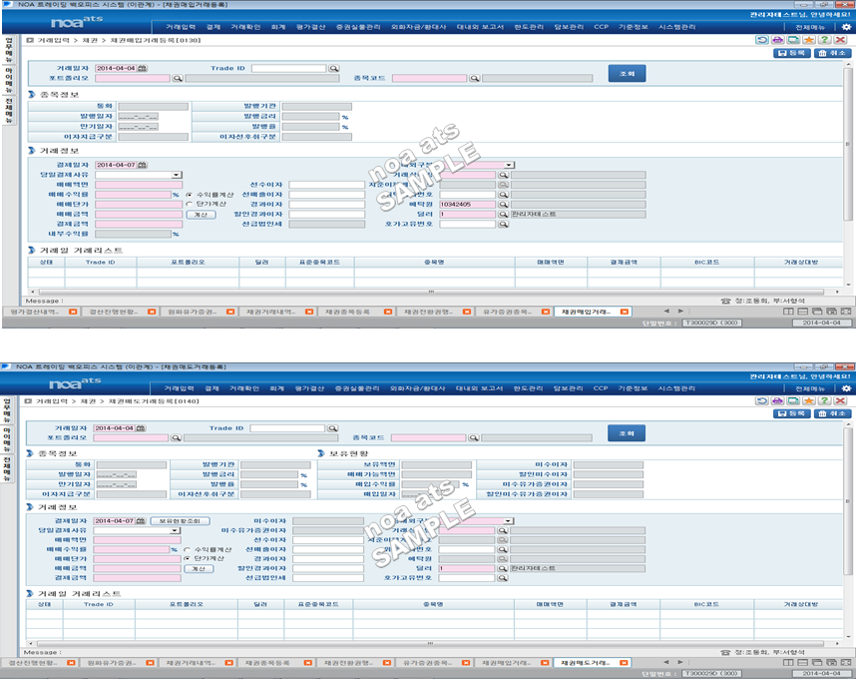
Front/Middle System_ ① 거래 / 주문관리
나. 채권 거래처리
채권 매매처리 : 다수 금융기관의 요구사항을 반영한 채권 매매 처리 화면을 보유하고 있습니다.
매입과 매도화면을 분리함으로써 직관적으로 업무 처리를 할 수 있도록 지원.
채권 매매처리
거래입력은 기본적인 거래사항을 입력하면 그와 동시에 해당거래와 관련된 회계계정의 손익을 미리 확인 할 수 있습니다. 일부 데이터의 안정성을 위해서 변경 불가능한 사항을 제외하고는 입력한 거래내역을 수정, 확정, 취소를 자유롭게 할 수 있습니다. 딜러의 매매거래 관리의 편의를 위하여 거래일 거래리스트를 기본적으로 제공하고 있습니다.

Slide 76
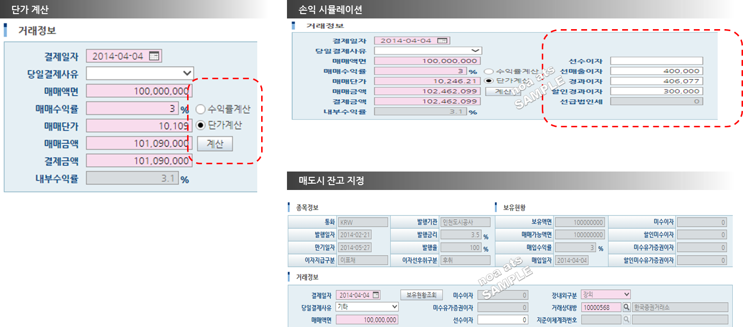
Front/Middle System_ ① 거래 / 주문관리
나. 채권 거래처리(계속)
채권 매매 세부기능 : 채권 매매 시 매입 단가 계산, 현금흐름에 따른 손익 시뮬레이션, 그리고 매도시의 거래일 기준의 보유 포지션 정보를 자동 추출하여 분할 및 지정매도를 손쉽게 처리할 수 있습니다. 사용자의 요구사항 및 편의에 맞게 프로그램의 변경도 고려.
채권 매매처리 전, 흐름생성을 통해 매입/매도시의 손익 시뮬레이션정보를 파악할 수 있습니다. 단수차이에 따른 금액차이가 있는 경우, 금액을 변경하여 적용할 수 있습니다.
거래일 기준 만기수익률에 따라 자동적으로 단가가 계산됩니다. 단수차이에 따른 단가차이가 있는 경우, 단가 조정으로 적용단가를 재계산합니다.
거래일 기준 해당 종목의 보유 포지션을 추출하여, 해당포지션의 지정매도를 할 수 있습니다.

Slide 77
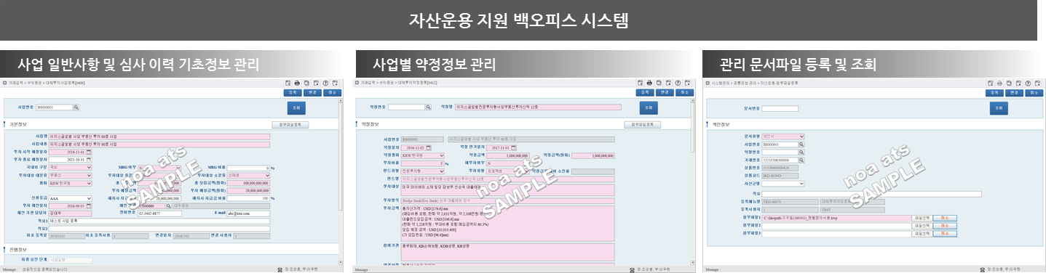
Front/Middle System_ ① 거래 / 주문관리
다. 대체투자
대체투자 관리는 상품유형 설정을 통하여 실물형, 기업형을 세부적으로 분리 관리할 수 있으며, 대체투자 상품 운용의 특징인 제안서 접수 부터 투자 실행 및 사후관리를 효율적으로 수행할 수 있는 기능을 제공.
투자심사
투자실행
사후관리
초기
투자의사결정
제안서 접수
투자 검토
리스크관리 실무협의회
환헤지 위원회
대체투자 위원회 심의
법무실 심의
대체투자 담당자
접수
검토
심사

Slide 78
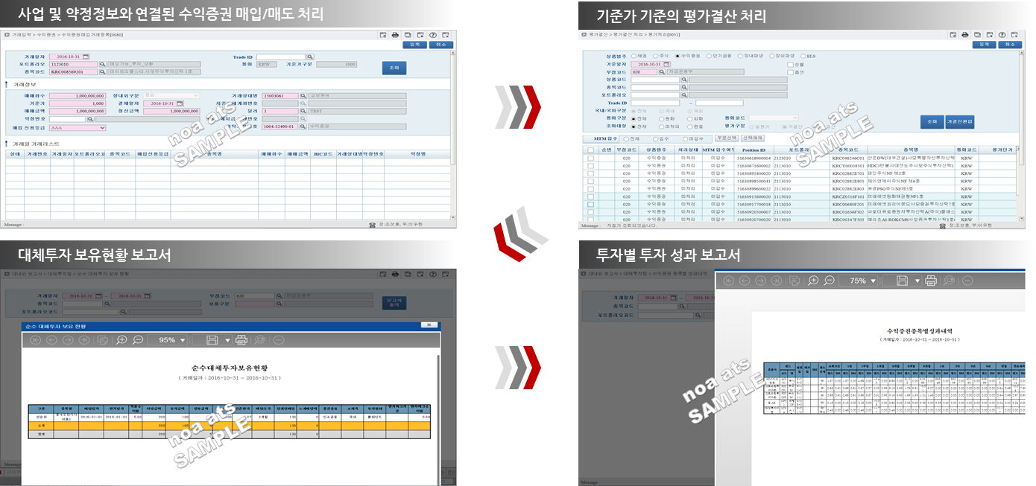
Front/Middle System_ ① 거래 / 주문관리
다. 대체투자(계속)
대체투자 사업에 대한 실행이 승인되고, 해당 사업에 대해 약정정보가 등록되면 등록된 약정번호 단위로 매입 등 포지션을 관리하여 사후관리 측면에서 사업별, 운용사별 수익율 등 사후관리 보고서를 생성할 수 있는 통합 대체투자 관리 프로세스를 제공.
투자심사
투자실행
사후관리

Slide 79
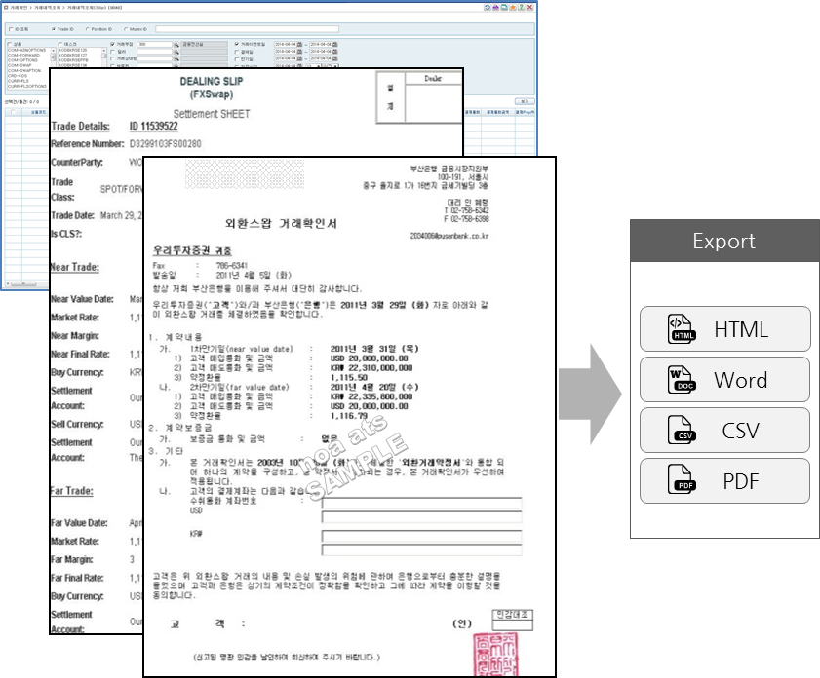
Front/Middle System_ ① 거래 / 주문관리
라. 파생상품
파생상품 거래내역 명세서 : 거래가 완료된 자산에 대해서 거래확인서(Confirmation) 정보 조회 및 출력을 제공.
파생 거래확인서 관리
거래가 완료된 자산의 자산현황, 계약체결일자 등 상세 정보의 열람 기능을 제공하며, 거래확인서(Confirmation) 를 상세조회 및 출력 및 기간계 시스템과 연결 시 자동 전문전송 기능을 제공합니다. 내부 전자결재 시스템과 연동 시 승인,결재 프로세스로 전문을 전송할 수 있으며 html, pdf, word형식의 파일로 Export 가능합니다. 거래확인서 주요내용 수기입력 관리 방안: 파생상품의 상세거래정보를 입력하고 관리할 수 있는 수기 조정 기능을 제공합니다.

Slide 80
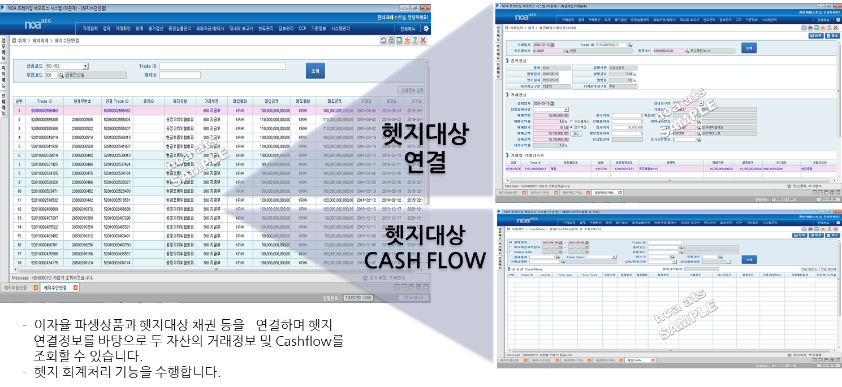
Front/Middle System_ ① 거래 / 주문관리
라. 파생상품(계속)
장외파생상품 헷지연결
헷지연결

Slide 81
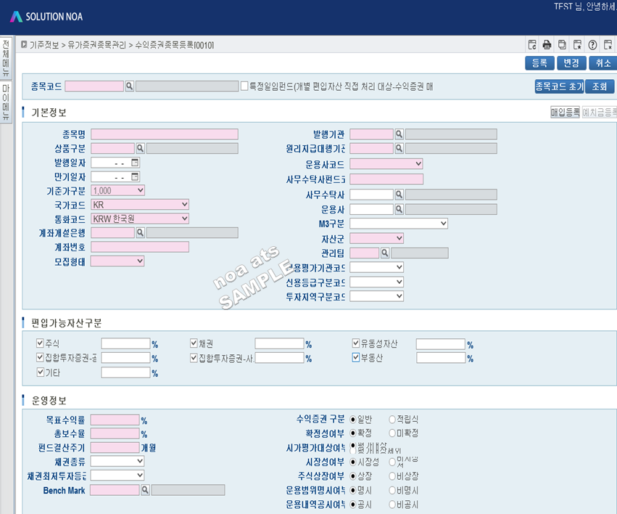
Front/Middle System_ ① 거래 / 주문관리
마. 수익증권
수익증권 종목관리: 표준화된 수익증권 종목관리 화면을 기본으로 다수 금융기관의 요구사항을 반영한 수익증권 종목 관리 기능을 보유하고 있습니다. 본 프로젝트에서는 해당 기능의 장점 및 중소기업중앙회의 특수성을 고려하여 최적의 기능을 적용할 예정.
수익증권 종목 등록 관리
기본적으로 종목정보는 자동으로 종목코드를 생성하여 처리하며, 사용자 필요 시 수기로 입력하여 처리할 수 있습니다. 외부데이터를 수신할 수 없는 데이터에 대해서는 사용자가 직접 입력하여 처리하여야 합니다

Slide 82
Front/Middle System_ ① 거래 / 주문관리
바. 해외유가증권
상품 Hierarchy에서 볼 수 있듯이 국내/해외에 따른 상품 구분 없이 통합 상품 구조를 가지고 있으며, 다양한 파생상품이 내재되어 있는 솔루션입니다. 또한 헤지회계 처리를 위한 분개룰 및 기능을 보유하고 있어 중소기업중앙회의 해외투자 경쟁력 확보.
해외유가증권 투자
환헤지를 위한 장외파생상품 운용
환헤지를 위한 장내파생상품 운용
유가증권의 발행정보관리
신규거래 및 채권 이자스케쥴 생성
평가 및 회계처리
Life Cycle Event
이자지급, 만기처리
Corporate Action Event
배당, 무상증자, 액면분할, 주식병합, 유상증자, 감자, 공모주/실권주 청약, 주식매수청구권행사, 신주인수권행사
파생상품 신규 거래관리
매수 및 매도, 이자스케쥴 생성
평가 및 회계처리(헤지회계)
Life Cycle Event
조기결제 및 만기결제
조기종료
Fixing 처리
스왑거래 원금증액 및 원금감액 처리
선물/옵션 신규거래
선물/옵션 종목정보 관리
선물/옵션 개시 및 유지 증거금 관리
현금관리
대용증권 관리
선물/옵션 증거금 관리
Margin call 관리
선물/옵션 계좌관리
수수료 관리
F/O
B/O
F/O
B/O
F/O
B/O
투자검토
투자결정
투자실행
결제
회계
사후관리
파생상품계약
거래등록
결제
회계
사후관리
선물옵션계약
거래등록
증거금
관리
일일정산
사후관리

Slide 83

Front/Middle System ② 컴플라이언스
가. 개 요
대외법규, 운영가이드라인, 리스크 관리규정 등의 광범위한 Compliance 규정들을 통합관리하고, 매매 전 사전 Compliance 시뮬레이션을 할 수 있도록 지원함으로써 자산운용의 Legal Risk 를 제거.
As-Is : 일부 규정에 대한 제한적 사후 Compliance
To-Be : 전사 통합 규정에 대한 사전/사후 Compliance
업무시스템
대내 Compliance 규정
일부 기능 사용
대내 Compliance 규정
Compliance
엔진
사전
Compliance
담당자 엑셀 관리
대외
Compliance 규정
기 제출 보고서
금감원 및 대외
Compliance 규정
사후
Compliance
제한적
사후 Compliance
리스크 시스템
LOSS-CUT 등 리스크 규정
LOSS-CUT 등 리스크 규정
수작업 확인
해당 시스템 미 보유 업체 이슈
기대효과
Compliance 업무를 각 시스템에서 데이터를 추출하여 따로 관리 함
대외규정 위배 여부는 금감원 규정을 중점적으로 사후 수작업으로 체크하고 있음
사전/사후 Compliance 시뮬레이션 기능을 통한 자산운용의 Legal Risk 제거
Compliance 규정들을 통합하여, 종합보고서 형태로 한 화면에서 제공하기 때문에 통합적인 Compliance 체크와 조치가 가능함

Slide 84
Front/Middle System ② 컴플라이언스
나. 사전 컴플라이언스 점검
컴플라이언스 업무 Workflow 구현 방안
매매시뮬레이션 수행 및 주문입력 시 사전 컴플라이언스 점검 시스템을 사용하여 컴플라이언스 규정 준수 여부를 점검.
거래입력(예정)
컴플라이언스 자동점검
위반항목 주문불가
컴플라이언스 승인대상
YES: 승인요청
컴플라이언스 승인권자
[승인/반송/모니터링]
NO
주문폐기
NO : 자동승인
주문지 생성(체결 대기)
YES: 승인
체결확정 - 매매실행
운용보고서 생성
(거래확인서 첨부)
승인/결재
YES: 승인
BACK-OFFICE

Slide 85
Front/Middle System ② 컴플라이언스
나. 사전 컴플라이언스 점검(계속)
룰 베이스의 사전 컴플라이언스 점검 항목 관리
컴플라이언스의 기본 항목을 룰 베이스로 등록, 관리하며 컴플라이언스 적용 포트폴리오가 다른 경우 각 포트폴리오 별로 적용.
계정구분 :
단기매매
대상상품 :
채권
기본 적용 대상
점검기준:
보험업법
기본 점검 항목 및 상세 내용 부분
점검코드:
LB001
점검항목:
외화표시 자산 보유한도
근거규정:
제 5-19조 2항의 가
항목설명 :
잔존만기 7일이내의 경우 자산이 부채를 초과하는 비율 : 100분의 0이상.
Sample
대상상품:
채권
보유목적 :
단기
점검적용:
적용
점검조건 :
사용
적용조건
Rule 기준 값 등록
(기준 변경에 따른 수정/변경 가능)
번호
점검값코드
범위값
반영 값 단위
반영 조건
1
총자산 대비 부채비율
0
%
초과
2
7일 이내 단기 상품 비율
0
%
초과

Slide 86
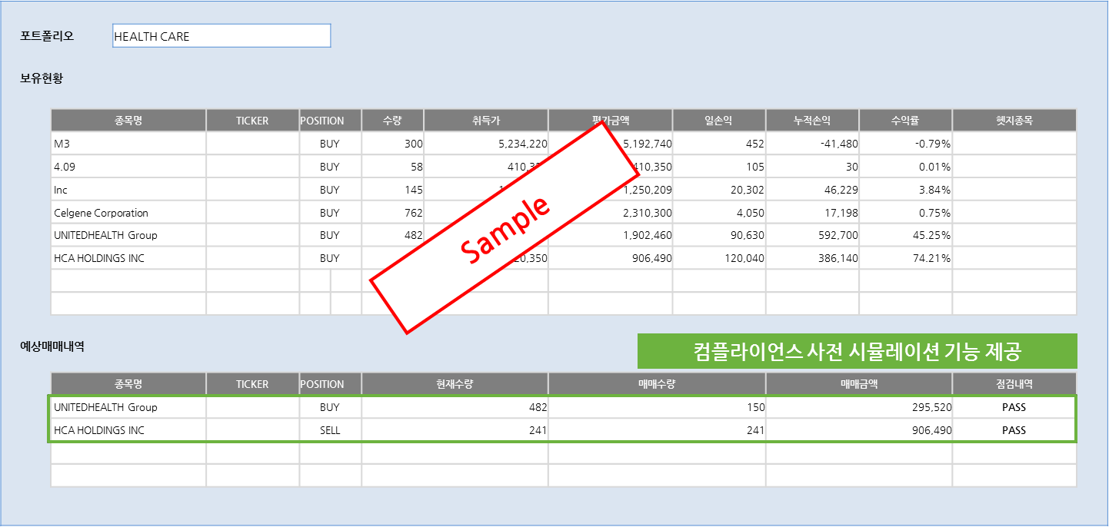
Front/Middle System ② 컴플라이언스
나. 사전 컴플라이언스 점검(계속)
매매실행 전 사전 시뮬레이션 기능 수행
현재 보유 내역에서 매매 시뮬레이션을 실행하여 매매 실행 시 컴플라이언스 위반 사항이 있는지 사전 점검합니다. 이 내역은 컴플라이언스
점검 내역에 기록되지 않으며 실제 주문과 연계.

Slide 87
Front/Middle System ② 컴플라이언스
다. 조건부 컴플라이언스 점검
컴플라이언스 업무 Workflow 구현 방안
부적격 거래의 경우 컴플라이언스 해소가 가능한 방안을 첨부하여 조건부 승인을 요청.
거래입력(예정)
컴플라이언스 자동점검
부적격 거래
컴플라이언스 승인권자
-조건부 승인 타당성 검토
컴플라이언스
조건부 승인대상
YES: 조건부승인요청
NO
주문폐기
NO : 자동승인
주문지 생성(체결 대기)
YES: 조건부승인
체결확정 - 매매실행
컴플라이언스 해소 여부
모니터링
운용보고서 생성
(거래확인서 첨부)
승인/결재
YES: 승인
BACK-OFFICE

Slide 88
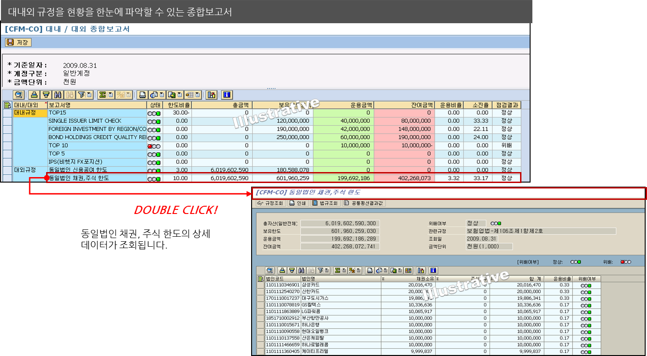
Front/Middle System ② 컴플라이언스
라. 컴플라이언스 현황관리(계속)
Compliance 규정 설정에 의한 점검 보고서가 매일 야간 배치작업을 통해 익일 아침에 조회. 업무 담당자는 매일 출근 후 종합보고서를 조회하시어, 전체 Compliance 점검을 한 후, 해당 내역을 더블 클릭하시면, 상세 내역을 확인.

Slide 89
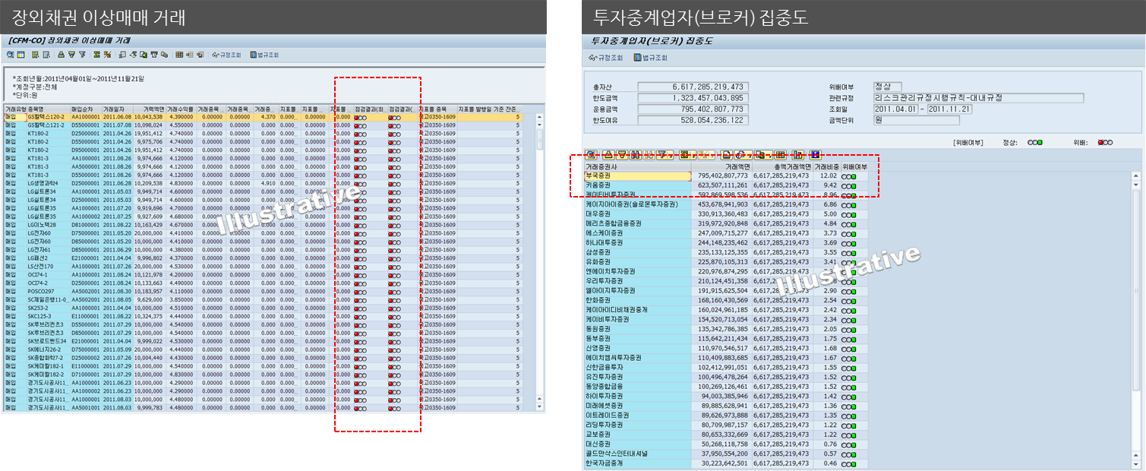
Front/Middle System ② 컴플라이언스
마. Compliance 거래확인(이상매매 모니터링)
내/외부 매니저들은 운용현황에 대한 이상 및 급변에 대한 내역을 각 포트폴리오 별, 상품 별, BM 별 성과 측정 및 리스크 모니터링을 통해 즉시에 대응 할 수 있슴.
장외채권 거래 적정성 보고서 중 장외채권 이상매매 거래 내역을 나타내는 보고서입니다.
장외채권 거래 적정성 보고서 중 투자중계업자(브로커)집중도를 나타내는 보고서입니다.

Slide 90
Front/Middle System ③ 포트폴리오 분석
가. 개 요
분석단위별 자산분류체계
성과분석 시스템은 기본적으로 Top-Down방식의 분석을 지원하되, 고객들이 분석단위를 정의하도록 함에 의해 고객의 니즈에 맞는 다양한
관점에서 운용내역과 성과를 분석할 있도록 지원.
계열사별 분석
계열사 A
계열사별 운용성과 및
자산운용내역 정보
보유
자산
채권자산
주식자산
유동자산
성과분석
시스템
분석대상의
사용자 정의
투자자산별 분석
계열사 B
보유
자산
채권자산
주식자산
유동자산
계열사에 관계없이
특정자산에 대한 분석정보
(예, 금융지주 전체의 주식부문
보유내역 및 성과)
계열사 C
사용자 정의 계층 분석
보유
자산
채권자산
주식자산
유동자산
자산단위→계열사→
펀드단위→종목단위
처럼 사용자가 정의한
분석단위의 정보산출

Slide 91
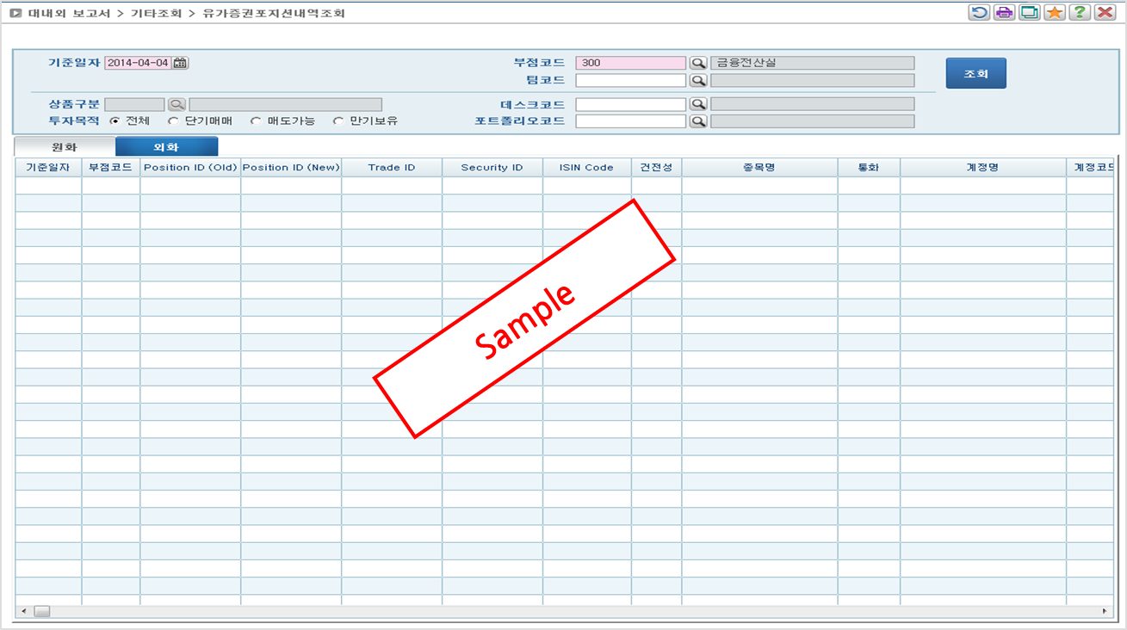
Front/Middle System ③ 포트폴리오 분석
나. 현황관리
분석단위별 포트폴리오 현황 및 분석 정보 제공
분석단위별 포트폴리오 현황 및 주식, 채권 등 자산별 현황 분석 정보 화면을 제공.

Slide 92
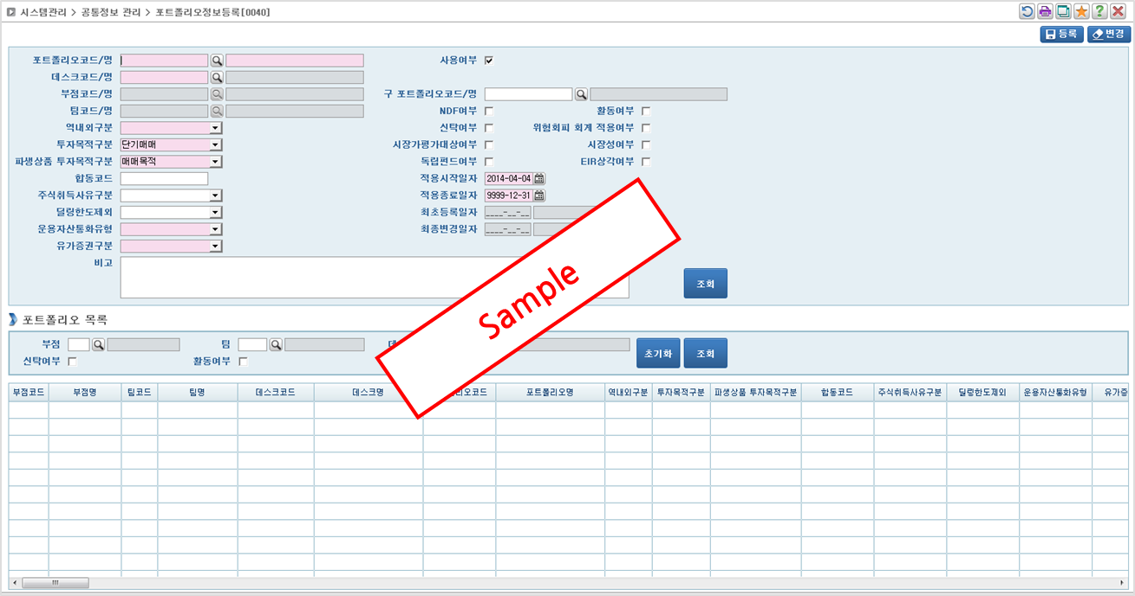
Front/Middle System ③ 포트폴리오 분석
다. 현황관리
현물자산과 파생자산 연계 관리
현물자산과 파생자산을 연계한 포트폴리오를 구성하여 관리.

Slide 93
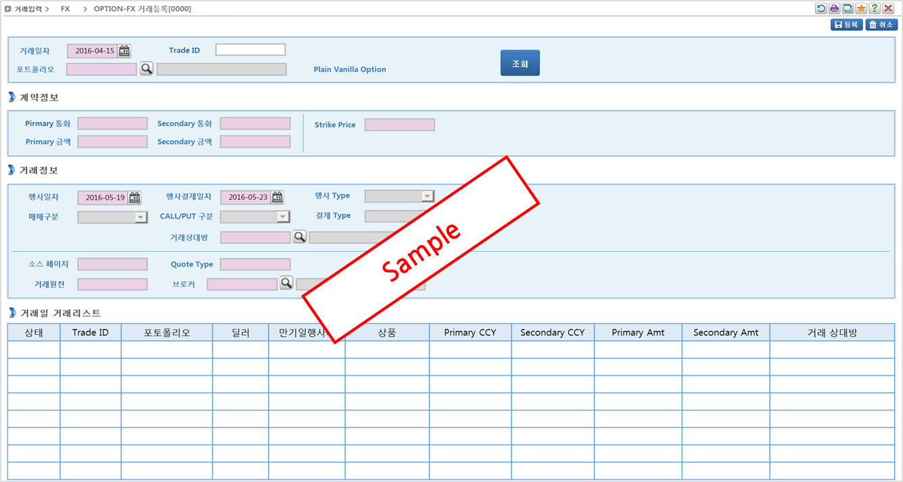
Front/Middle System ③ 포트폴리오 분석
다. 현황관리(계속)
자산 만기관리/옵션부 자산 관리
유가증권 및 옵션부 자산의 정보와 만기를 등록하고 관리하는 기능을 제공.

Slide 94
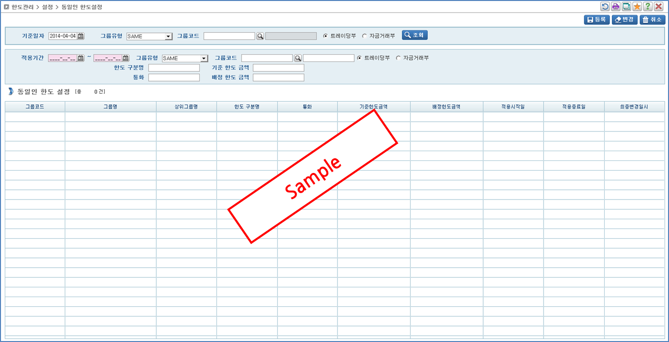
Front/Middle System ③ 포트폴리오 분석
다. 현황관리(계속)
투자한도 및 사용금액 관리
거래 예정자산의 투자한도 설정 및 관리 기능을 제공.

Slide 95

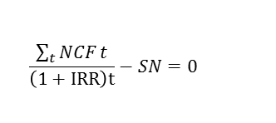
Front/Middle System ④ 성과평가
가. 수익률 측정
실적수익률 산출
분석대상 자산 별로 현금흐름 구조가 다를 뿐만 아니라 운용 매니저의 현금흐름에 대한 통제여부도 다르기 때문에 운용자산의 특성과
현금흐름에 대한 통제권 여부 등을 감안하여 적합한 수익률을 분석지표로 적용.
금융자산
주식
채권
시간가중 수익률(TWR)
유동자산
……
평잔 수익률
부동산, SOC 등
금액가중 수익률(IRR)
$$\frac{\sum_{t}{NCF}t}{\left(1+IRR\right)t}−SN=0$$
대체투자 자산
TWR은 매니저의 운용능력을 측정하기 위한 지표로 측정기간에 발생한 현금흐름의 효과를 제어함.
반면, 평잔수익률은 현금흐름 효과를 반영한 것으로 투자자 관점의 실제 수익률임.
따라서 TWR과 평잔수익률은 측정목적과 기본가정이 다르기 때문에 수익률의 차이가 발생할 수 있음.
일일평가가격이 존재하지 않는 대체투자자산의 경우는 IRR의 적용도 고려대상임.

Slide 96
[Back-Up] 성과평가_BenchMark
BenchMark 관리
성과분석 시스템의 BM 관리 모듈은 시장지수를 이용하여 운용전략과 목적에 부합되는 다양한 BM 지수를 생성관리 할 수 있는
확장성과 BM의 리밸런싱과 동일한 포트폴리오에 복수개의 BM을 적용하여 성과 분석할 수 있는 유연성을 제공.
BM의 확장성
임의의 Customized BM을 생성할 수 있는가?
시장지수, 주식 업종, 채권섹터, 특정 듀레이션 구간, 유동성 지수 등 다양한 지표를 BM으로 사용할 수 있는가?
사용자가 요구하는 임의의 비중으로 합성된 BM을 생성할 수 있는가?
BM 관리의 유연성
Peer Group, 모델포트폴리오 등을 BM으로 사용할 수 있는가?
동일한 포트폴리오에 여러 개의 Customized BM을 적용할 수 있는가?
BM 이력관리가 가능한가?
BM의 추가 및 삭제 등의 관리가 용이한가?
유연하고 확장성 있는 BM 관리 기능은 유동성 자산, 대체투자 자산, 해외투자 등
다양한 운용 자산을 위한 Customized BM를 생성하고 관리하기 위한 핵심 조건입니다.

Slide 97
[Back-Up] 성과평가_BenchMark
BenchMark 관리 - BM관리시스템의 기능
BM 관리 시스템은 자산단위(채권,주식 등)의 합성지수 생성, 포트폴리오 단위의 합성지수 생성, 그리고 포트폴리오와 합성지수의 매핑을
통한 포트폴리오 BM 설정 및 BM 성과 조회 기능으로 구성.
자산단위 합성지수 생성·관리
자산단위의 자산배분 전략을 반영한 합성지수(Composite Index)생성
채권부문(섹터 및 만기), 주식부문(업종), 유동부문(Call 또는 고정금리 반영)
포트폴리오 단위 BM 생성·관리
펀드단위의 자산배분 전략을 반영한 BM Index 생성
채권부문, 주식부문, 유동성부문의 편입 비중(해외지수 포함)
BM과 포트폴리오의 Mapping
성과평가를 위해 BM와 성과평가 분석대상간의 Mapping 관리
분석대상은 펀드 뿐만 아니라 ‘하이어라키관리’에서 생성된 분석단위도 가능
BM 정보 조회
BM의 기본정보(수익률, 구성내역 및 듀레이션 등의 보조지표) 조회
비교분석 정보(BM VS. BM, BM VS. 시장지표) 조회
BM관리모듈은 자산특성과 운용전략을 고려하여 결정된 BM을 설정하고 관리하는 기능을 제공하며,
설정된 BM은 운용성과분석의 지표로 활용될 수 있도록 성과분석단위에 매핑될 수 있게 구성됩니다.

Slide 98
[Back-Up] 성과평가_BenchMark
BenchMark 관리 – Market Index와 Customized Index의 management
포트폴리오의 운용전략과 목적을 반영하는 Customized BM을 생성하고 관리하는 기능을 통해 운용전략과 성과분석을 연계.
즉, 운용전략을 반영하는 BM을 이용하여 운용자산에 대한 성과분석을 수행함으로써 자산운용이 운용전략과 목적에 부합하는지를 분석.
채권 Composite Index
채권 Market Index
자산단위
자산배분전략
주식 Composite Index
Portfolio단위
자산배분전략
주식 Market Index
운용 및 성과분석용
Benchmark Index
유동성 Index
단기자금시장 금리
비정형적 Index 요건
포트폴리오 BM은 각 자산의 Index를 교보생명의 운용전략과 목적이 반영된 비중에 맞춰 합성하기 때문에
포트폴리오 BM은 자산별 시장수익률과 교보생명의 운용전략 및 목적을 동시에 반영할 수 있습니다.

Slide 99
[Back-Up] 성과평가_BenchMark
BenchMark 관리 – Market Index를 이용한 Customized BM 설정
포트폴리오의 운용전략과 운용목적을 반영하는 Customized BM을 생성하고 관리하는 기능을 통해 운용전략과 성과분석을 연계. 즉, 운용전략을 반영하는 BM을 이용하여 운용자산에 대한 성과분석을 수행함으로써 자산운용이 운용전략과 목적에 부합하는지를 분석.
주식형 Index
채권형 Index
유동성 자산 Index
주식개별 업종 지수
업종A + 업종B → 시장비중 지수
업종A (30%) +업종B (20%) + 업종C (10%)
→ 합성지수
시장 채권지수
국공채 (50%) +금융채 (30%)…
듀레이션 1Y~2Y
Market Index
고정금리 (연 2.5%)
기타 유동자산 관련 수익률
자산별 합성(혼합형) BM 생성
(주식형 30% + 채권형 60% + 유동성 10%)
BM관리모듈을 이용한 Flexible한 BM 설정 기능은 자산배분 전략용 BM 뿐만 아니라 은행, 보험,
자산 운용사의 다양한 운용 자산에 가장 적합한 BM을 자유롭게 합성하여 성과평가의 기초가 됨.

Slide 100
[Back-Up] 성과평가_성과요인분석
성과요인분석 – 분석 지표
성과분석 시스템에서는 수익률 지표를 이용한 절대 성과분석, BM 대비 상대 성과분석, 그리고 위험조정 지표를 통한 위험과 성과의
동시 분석 등을 통해 성과분석 대상에 대해 다양한 각도의 성과분석이 가능.
구분 | 수익률 지표 | BM 지표 | 위험조정 지표
방향 | 운용자산의 특성과 성과 분석의 목적을 반영하여 수익률 측정 지표 적용 | 운용전략과 운용목적을 반영한 BM를 이용한 상대평가 | 분석대상 자산의 특성과 데이터 조건을 감안하여 적용 위험조정지표 결정(고객협의)
방법 | 시간가중수익률(TWR) 평잔수익률 금액가중수익률(IRR) | Market Index를 BM로 사용하는 방안 Market Index를 합성하여 BM로 사용하는 방안 | 표준편차, Beta, R-square, TE, Sharpe Ratio, TR, 젠센알파, IR 등에서 선택

Slide 101
[Back-Up] 성과평가_성과요인분석
성과요인분석 – 위험조정 지표
운용성과를 창출하기 위해 지불해야 했던 비용인 위험을 감안한 성과지표를 통해 운용성과의 질을 파악할 수 있을 뿐만 아니라 위험대비
운용성과에 대한 상대평가가 가능. 위험조정지표로는 샤프지수, 트레이너지수, 정보비율 등이 있으며 고객과의 협의를 통해 적용
지표를 선정.
지표 | 산 식 | 내역
젠센알파 |  | 매니저의 투자전략에 따른 성과를 나타내므로 체계적 위험이 조정된 성과지표 R_{i}=개별펀드의 기간수익률 R_{f}=무위험수익률(KBP 91일 CD금리)
추적오차 (TE : Tracking Error) |  | 펀드수익률과 BM수익률의 차이의 변동성을 나타냄 BM 대비 상대위험지표임 D_{i}: 개별펀드의 수익률과 BM수익률의 차이 N: 수익률의 수
정보비율 (IR : Information Ratio) |  | BM 대비 초과수익률을 상대위험도를 측정하는 트래킹 에러로 조정하여 상대위험조정지표를 산출함 R_{i}: 개별펀드의 수익률 R_{m}: BM의 수익률 S.D.(R_{i}-R_{m}): BM 대비 초과수익률의 표준편차 N: 수익률의 수
수정샤프지수 (Modified Sharpe Ratio) |  | 펀드의 평균수익률이 무위험수익률의 평균보다 낮은 경우 샤프지수로 성과를 측정 하면 순위가 반대로 나타나므로 이러한 문제를 조정한 수정샤프지수를 사용 R_{i}: 개별펀드의 수익률 R_{f}=무위험수익률(KBP 91일 CD금리) σ_{i}: 개별펀드 수익률의 표준편차

Slide 102
[Back-Up] 성과평가_성과요인분석
성과요인분석 – 위험조정 지표 (계속)
지표 | 산 식 | 내역
베타 |  | BM의 초과수익률로 설명되는 펀드의 초과수익률 BM로 인한 체계적 위험으로 볼 수 있음 R_{i}: 개별펀드의 수익률, R_{m}: BM의 수익률
공분산 |  | 펀드의 수익률 변동성과 BM의 수익률 변동성이 같이 움직이는 정도를 측정하여 BM 대비 위험을 계산함 R_{i}: 개별펀드의 수익률 R_{m}: BM의 수익률 N: 수익률의 수
상관계수 |  | Cov_{im}: 개별펀드 수익률과 BM 수익률의 공분산 σ_{i}: 개별펀드 수익률의 표준편차, σ_{m}: BM수익률의 표준편차
결정계수(R²) |  | 펀드수익률과 BM 수익률의 상관계수에 제곱을 구하여 펀드수익률의 상대위험지표를 산출함 ρ_{I,m}: 개별펀드 수익률과 BM수익률의 상관계수
소티노지수 |  | 수익률이 목표수익률에 미치지 못한 경우만 위험으로 간주함 목표수익률은 BM 수익률로 간주함 R_{i}: 개별펀드의 수익률, N: 수익률의 수 T: 개별펀드의 목표수익률(BM수익률로 계산) K: 1년이 되기 위한 단위 기간 개수(예: 일간수익률이면 365)

Slide 103
[Back-Up] 성과평가_성과요인분석
성과요인분석 – 위험조정 지표 (계속)
지표 | 산 식 | 내역
표준편차 |  | 수익률의 변동성을 나타내며 위험지표로 널리 사용 R_{i}: 개별펀드의 수익률, N: 수익률의 수
변동계수 |  | 수익률과 변동성의 비율을 구하여 수익률 대비 위험의 크기를 직관적으로 파악 S.D.(R_{i}): 유형 및 BM 수익률의 표준편차
샤프지수 |  | 펀드의 위험대비 수익률 효율성을 계산 S.D.(R_{i}): 개별펀드 수익률의 표준편차 k: 년간 수익률 계산 횟수
트레이너지수 |  | CAPM의 베타를 위험지표로 사용하여 펀드의 위험 대비 수익률 효율성을 계산 Beta: 체계적 위험

Slide 104
[Back-Up] 성과평가_성과요인분석
성과요인분석 – 분석단위 및 운용전략별 성과요인 분석 모형
전략단위, 포트폴리오 단위, 그리고 각 자산부문 단위별로 운용성과에 영향을 미치는 요인을 정의하여 성과요인 분석을 수행.
이때, 전략단위와 포트폴리오 단위에서는 BHB모형, 주식과 채권부문에서는 Lehman과 Timothy모형을 적용.
 | 적용 모형 | 성과요인 | 목적 및 특징
전략단위, 포트폴리오단위 | BHB Model | Asset Allocation Effect Asset Investment Effect | BM 대비 초과 수익률 분석 포트폴리오의 자산배분효과 분석
채권 및 주식 부문 | Lehman Model | Curve Positioning Effect Sector Allocation Effect Security Selection Effect | BM 대비 초과 수익률 분석 각 자산별 운용전략의 적정성 분석
채권 부문 | Timothy Model | Duration Effect Curve Positioning Effect Sector Allocation Effect Security Selection Effect | 채권부문 손익의 원천분석 채권의 손익에 영향을 미치는 요인별 손익기여도 분석

Slide 105
[Back-Up] 성과평가_성과요인분석
성과요인분석 – 성과요인분해의 전략단위
BM대비 초과성과는 전략단위에서 의사결정 전략별 성과기여도를 추정.
목표수익률 또는
Benchmark
전략적
자산배분
전술적
자산배분
포트폴리오
운용성과
자산배분(안) 설정 효과
전술적-전략적 배분효과
포트폴리오-전술적 자산배분 효과

Slide 106
[Back-Up] 성과평가_성과요인분석
성과요인분석 – 포트폴리오 단위
외화자산이 포함된 포트폴리오의 경우, 성과요인분해는 우선 외환효과를 분해한 후 Local Currency 기준 초과수익률에 대해 BHB모형을
이용하여 자산배분효과와 자산선택효과로 분해함으로써 포트폴리오 수익률에 영향을 미치는 환효과, 채권 및 주식으로의 자산배분 전략의
효과를 추정.
채권자산
•4-Factor Model
•Lehman Model
포트폴리오 A
포트폴리오 A
(In Local Currency)
주식자산
• BHB Model
Currency Effect
편입(자산배분)효과+자산선택효과

Slide 107
[Back-Up] 성과평가_성과요인분석
성과요인분석 – Lehman 모형
Lehman모형의 3요인은 만기선택효과, 섹터선택효과, 종목선택효과인데, 채권부문의 BM대비 초과수익률이 자산운용자의 섹터선택이
BM보다 우월한 결과인지, 듀레이션으로 대표되는 만기선택의 결과인지 아니면 BM대비 성과가 우수한 종목선택의 결과인지를 분석.
만기선택 효과
BM 전체 수익률 대비 높은 수익률을 보인 만기 구간에서 포트폴리오가 BM보다 높은 비중을 가져갔다면 초과수익률에 긍정적인 기여를 한 것으로 볼 수 있음. 그리고 BM 전체 수익률 대비 저조한 수익률을 보인 만기 구간에서는 BM보다 낮은 비중을 가져간 경우에도 초과수익률에 긍정적인 기여를 한 것으로 판단
BM대비 초과수익률
섹터선택 효과
포트폴리오와 BM는 동일한 만기 조건을 가진다는 가정하에 섹터간 초과수익률에 대한 기여
정도를 측정하는 지표. 특정 만기 구간별로 BM 전체 수익률 대비 높은 수익률을 보이는
섹터에 포트폴리오의 비중을 BM보다 높게 가져갔다면 초과수익에 긍정적인 기여를 한
것으로 판단. (반대도 성립)
종목선택 효과
채권 Matrix상의 섹터와 만기구간이 동일한 셀에서 포트폴리오와 BM 사이의 운용성과의
차이는 편입종목의 차이에 기인한 것으로 간주하여 이 차이를 종목선택효과로 분해

Slide 108
[Back-Up] 성과평가_성과요인분석
성과요인분석 – Timothy 모형
Timothy모형은 채권부문의 운용성과를 듀레이션 선택, 섹터선택, 만기배분선택, 종목선택 등의 4개 요인으로 분해하여 분석기간 동안의
채권손익의 원천을 분석하는 모형으로 Lehman모형에 비해 듀레이션효과와 만기배분 효과를 명시적으로 분해하여 성과기여도를 측정.
2.1.섹터효과
1. 종목선택효과
각 Cell별 수익률( )에서 금리변화에 의한 수익률( )을 차감한 수익률이므로, 셀별 평균금리변동과 평균 듀레이션에 의해서는 설명되지 않는 부문, 즉 종목선택에 의한 초과수익률을 의미.
동일만기 국고채 금리 대비 분석대상 셀의 금리변동 즉, 섹터 스프레드의 변동에 따른 수익률 변동을 의미하며 이는 섹터선택 효과로 분류할 수 있음
2.2.만기효과
포트폴리오의 평균만기(듀레이션) 금리 대비 각 만기 구간의 금리변동 즉, 만기별 금리변동에 따른 수익률 변동을 의미하며, 이는 만기구조 선택효과로 분류
2. 금리∙듀레이션 효과
각 Cell의 듀레이션과 금리변동에 의한 수익률을 의미하며, 다음과 같이 3가지로 분해 가능
2.3.듀레이션효과
섹터효과와 만기효과를 제어한 상태에서, 포트폴리오 평균 만기에 해당되는 수익률의 변동에 따른 운용성과 변동을 의미 하며, 이는 듀레이션에 기인한 값으로 듀레이션 효과로 분류

Slide 109
[Back-up] 성과평가_성과요인분석
성과요인분석 – BHB 모형
BHB모형은 주식부문 초과성과는 BM대비 성과가 우월한 섹터에 대한 투자와 각 섹터 내에서 성과가 우월한 종목을 선택한 전략에
기인한다는 전제하에 초과 수익률을 업종선택효과와 종목선택효과로 분해함으로써 운용전략별 성과 기여를 추정.
분석대상
포트폴리오
‘가상’
포트폴리오
BM
업종선택효과
종목선택효과
초과수익률의 정의 및 구성
1. 업종선택 효과
업종별 편입종목은 BM와 동일하게 투자했다는 가정하에서 BM 보다 성과가 높은 업종을 선택한 결과를 나타내는 지표임
2. 종목선택 효과
종목의 수익률이 BM에 편입된 수익률 보다 높을 때 (+)값을 가지는
것으로 운용역의 종목선정 능력을 나타내는 지표임

Slide 110

Front/Middle System ⑤ 보고서
가. 개 요
동일 유형의 개별 보고서들을 한눈에 조회할 수 있는 종합보고서를 제공하며 개별 보고서 구성하는 개별 종목들 List를 조회할 수 있는 Drill-Down 기능을 제공. 또한 여러 개로 분산된 단위 리포트를 성격 별로 분석하여 통합함으로써 데이터 관리의 집중화가 가능해 졌으며, 하나의 통합 리포트를 활용하여 담당자가 직접 레이아웃 변경 또는 세팅으로 다양한 리포트 구성.
종합 보고서 및 종목 상세 조회 기능
유연한 리포트 구성 체계
리포트
레이아웃 변경
개인별
레이아웃 관리
대내보고서
통합 리포트
통합 리포트를 통한
종합현황 조회
대외보고서
통합 리포트
리포트 세팅
세팅 리포트 생성
Link
세팅 리포트
통합 리포트에서 단위
리포트 link 기능으로
단위 리포트 직접 조회
동일 집계 데이터
단위 리포트
단위 리포트
동일 데이터를 여러
유사 단위 리포트에 적용
Link
통합/세팅
필요 리포트 발생
단위 리포트 값을 구성하는
개별 종목 조회를 통한
데이터 상세 분석 기능
IT운영부 개발
NO
YES
종목상세 분석
리포터
레이아웃 조정
/ 세팅
IT운영부 개발요청
기대효과
기대효과
유사 단위 리포트에서 동일 데이터를 사용함으로써 데이터 변경을 여러 단위 리포트에 일괄 적용함
통합 리포트부터 종목 상세 분석 기능 제공으로 데이터 정합성 체크 기능 강화 및 업무 효율성 증대
여러 개의 리포트를 통합함으로써 데이터 관리가 용이하고, 단위 리포트들의 데이터 불일치를 제거함
자산 유형별 통합 리포트이거나 MO 세팅 리포트일 경우 레이아웃의 조정 또는 세팅으로 새로운 리포트를 생성할 수 있음

Slide 111
Front/Middle System ⑤ 보고서
가. 개 요 (계속)
보고서는 대외기관(국회, 감사원등)에 제출하는 정형 보고서와 대내 보고용인 비정형 보고서로 구분. 앞장에서 설명한 Compliance 보고서는 성격에 따라 정형 보고서와 비정형 보고서에 포함. Compliance 관련 보고서는 모든 항목을 한번에 조회 가능한 종합 보고서로 구성. 그리고, 보유원장, 손익원장, 거래원장을 이용한 원장 보고서가 기본으로 제공.
정형 보고서
(국회, 감사원등)
국회, 감사원 보고서: 유가증권 손익현황, 외화증권 세부내역, 위험가중자산 보고서, 파생상품 거래 손실 등
대외 기관에 보고하는 각종 Compliance 보고서
금감원, 한국은행 보고서는 Drill-Down 기능을 통해 종목단위까지 상세 조회화면을 제공
비정형 보고서
내부 보고용으로 사용되는 각종 Compliance 보고서
데이터 검증 또는 보고서 기초자료로 사용하기 위한 데이터 추출용 보고서
대내 보고서는 고객사별로 Needs가 다르기 때문에 업무 협의를 통해 보고서 포맷을 재 조정하여 결정
Compliance
종합 보고서
대내외 규정을 한 화면에서 볼 수 있는 종합 보고서
종합보고서 상에서 특정 보고서 명을 더블 클릭하여 상세보고서를 조회할 수 있는 Drill-down 기능 제공
단계 별 Drill-down 기능을 통해 운용 현황 상세 분석 기능 강화 및 데이터 추적성 강화
원장 보고서
보유원장, 손익원장, 거래원장을 이용한 상세 종목별 Position, 각종 손익, 거래현황 보고서 제공
각각의 원장 보고서는 Layout 변경, 소계, 합계 세팅을 이용한 다양한 View 제공
원장 보고서는 데이터 검증 및 수기 보고서 사용시 기초정보로 사용

Slide 112
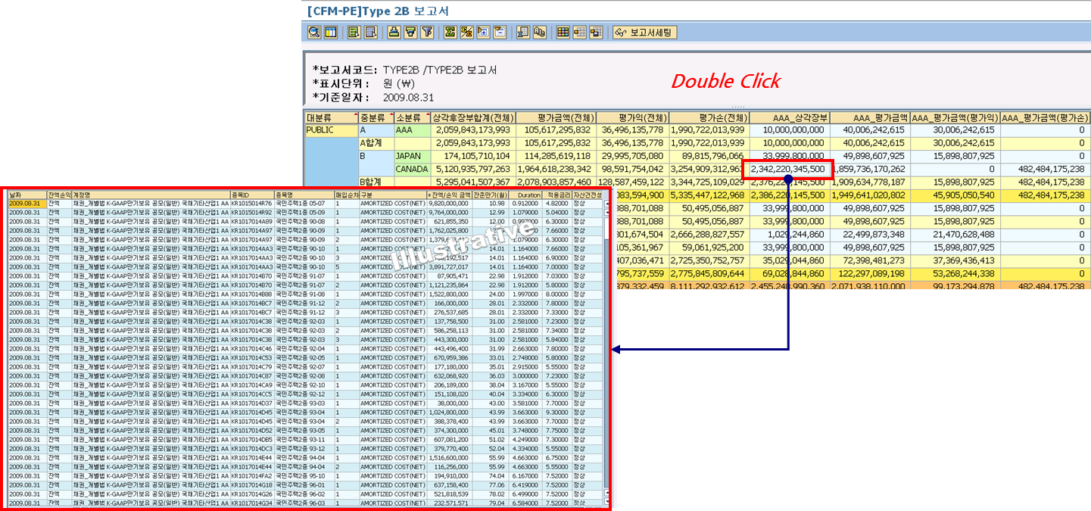
Front/Middle System ⑤ 보고서
나. 현황 보고서_등급별 현황보고서
비정형 보고서는 전체 현황을 구성하는 항목에 대한 세부 항목, 즉 종목 내역 까지 조회할 수 있는 Drill-Down 기능을 제공.

Slide 113
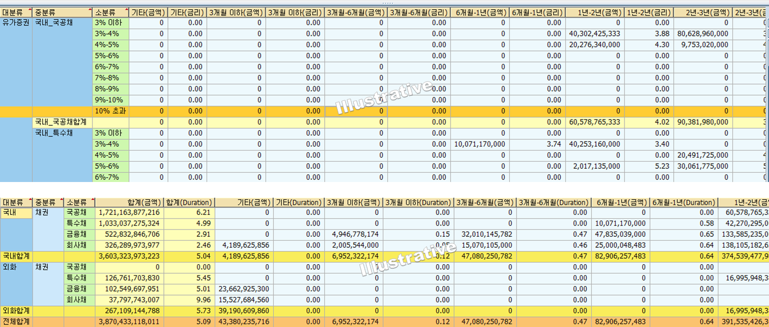
Front/Middle System ⑤ 보고서
나. 현황 보고서_잔존만기 현황보고서

Slide 114
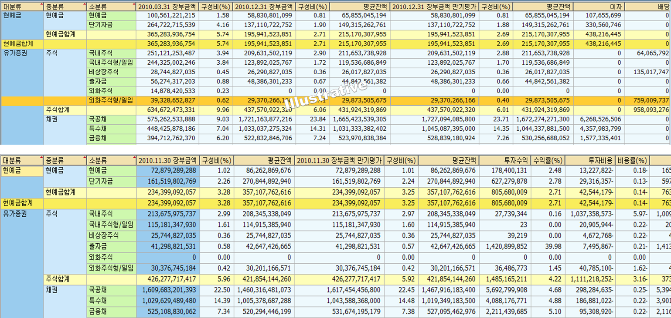
Front/Middle System ⑤ 보고서
나. 현황 보고서_기간별 자산보유 현황보고서

Slide 115
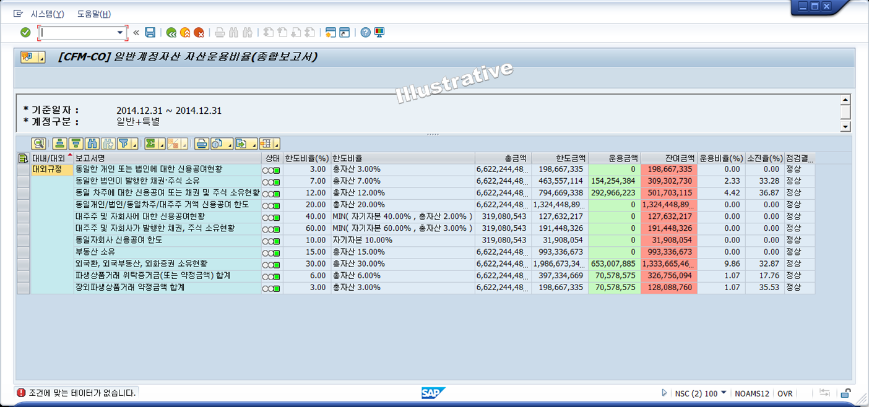
Front/Middle System ⑤ 보고서
다. 한도 보고서_ Compliance
분석 보고서에서 조회된 데이터를 더블클릭 하면 해당 값의 상세 데이터 화면이 조회
해당 기능은 실무자가 데이터의 정합성을 체크하기 위해 값 검증을 원활하게 하기 위함으로 분석 데이터가 어떤 종목들로 구성되어 있는지 상세하게 조회.

Slide 116
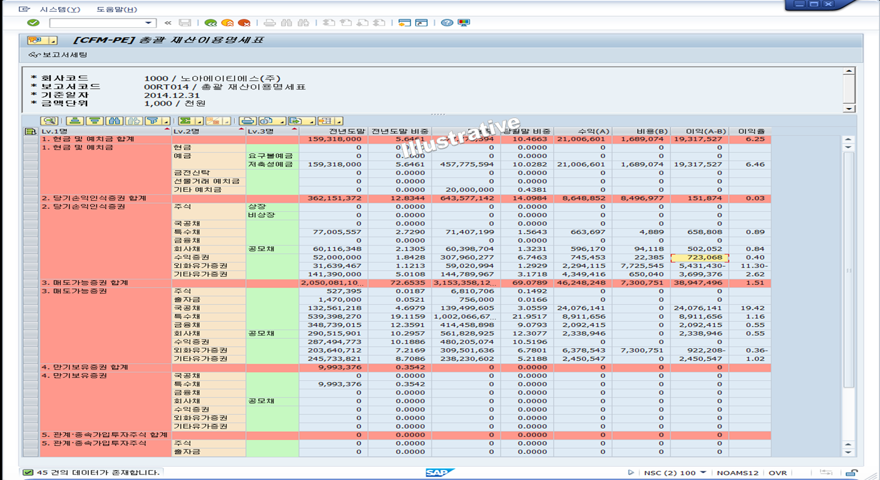
Front/Middle System ⑤ 보고서
라. 손익 보고서_ 총괄재산이용명세

Slide 117
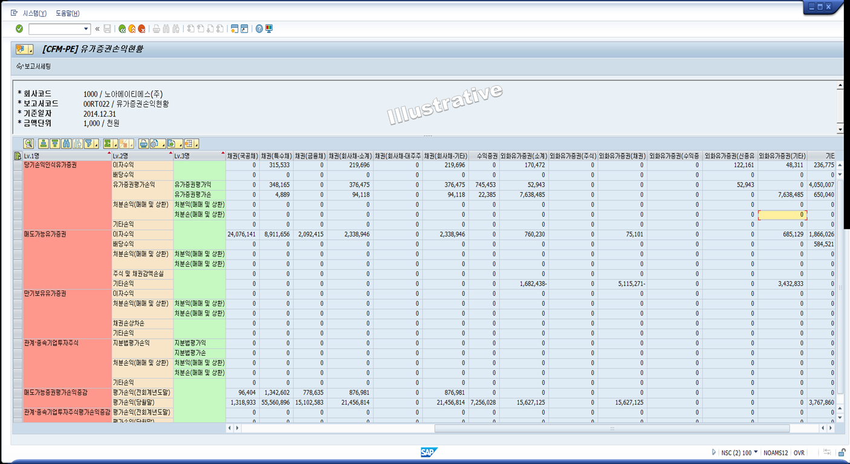
Front/Middle System ⑤ 보고서
라. 손익 보고서_ 유가증권손익현황

Slide 118


Front/Middle System ⑤ 보고서
마. Dashboard
백오피스, 미들오피스 시스템은 시스템 사용자 위주의 화면으로 구성. 따라서 관리자가 한눈에 자산운용 전반에 대한 파악에 대한 제약이 존재하므로 , Dashboard 구축을 통해 자산운용 현황을 빠르고 쉽게 파악하여 정확한 data를 기반으로 한 신속한 의사 결정 지원.
As-Is : 현황 파악에 많은 시간 소요와 데이터의 부정합성
To-Be : Dashboard 구축 시 운용 현황을 신속 정확하게 파악
자산운용 시스템
통합 Data Mart
보고자1
Dashboard
자산 통합 원장
관리자
보고서
작성
관리자
국내외 자산
대출 시스템
FI
보고자2
편입물
시장데이터
보고서
작성
자산현황, 수익률, 시장 데이터 등 임원이 직접 조회
신용공여 데이터
담당자 엑셀 관리
기 제출 보고서
리스크 데이터
도입 필요성
기대효과
자산 현황을 확인하기 위해 산재되어 있는 시스템 및 수기 데이터 취합
최종 확인자인 임원의 현황 파악까지의 많은 시간 소요
보고자들이 제출한 보고서의 데이터가 부정합하여 관리자는 운용 방향을 정하는데 어려움이 있음
전일 운용 현황까지의 데이터로 구성된 Dashboard 를 조회하여, 관리자가 직접 확인 가능
각종 종합 자산현황 및 수익현황, 수익률 변동 추이 등의 데이터를 한곳에서 확인
통합 Data Mart 에서 산출된 데이터를 조회하여 데이터 정합성 확보
(Dashboard Tool 구매 유무에 따라 범위가 변경될 수 있음)
* 최종 제안 범위가 변경 될 수 있음

Slide 119
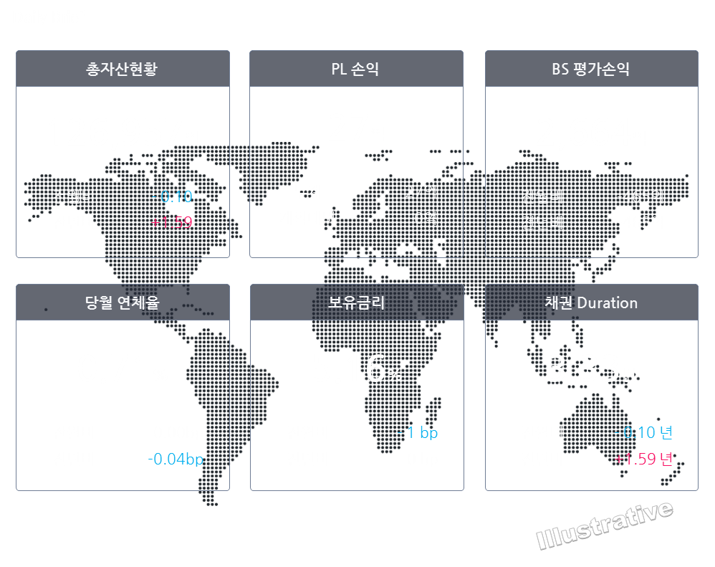
Front/Middle System ⑤ 보고서
마. Dashboard(계속)
Daily Brief 의사결정자가 회사의 자산운용 현황을 한 눈에 알 수 있도록 대표적인 지표를 선정하여 한 화면에 제공 각 항목을 클릭하면 해당 지표의 상세 페이지로 이동 * 이하 Dashboard는 Tool 구매 유무에 따라 범위가 변경 될 수 있으며, 각 항목에 대한 정의도 협의를 통해 변경 될 수 있음

Slide 120
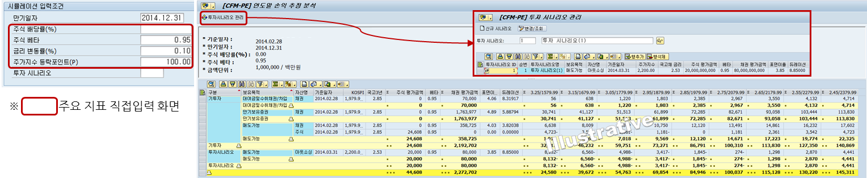
Front/Middle System_ ⑥ 시뮬레이션
가. 손익추정분석
각 자산 섹터별(주식, 채권 등)로 직접투자자산과 간접투자자산을 종합하여 시장변화에 따라 손익을 추정하는 시뮬레이션. 해당 보고서를 통해 시장변동에 따라 미래 시점의 손익이 어떻게 변화 될지를 예상.
손익추정분석 특정 시점에 보유하고 있는 주요 투자 자산들(주식, 채권, 수익증권)의 평가액을 가지고 시장변동에 따라 손익이 얼마나 변동하는지를 보여주는 보고서. 수익증권에 편입된 자산들 중 주식, 채권만을 기준으로 시뮬레이션 하도록 되어 있으며, 민감도 지표를 수신할 수 없을 경우 직접 입력하여 시뮬레이션 할 수 있음. 손익추정을 위한 주요 변수 주식, 채권, 수익증권(주식, 채권 편입금액)의 평가액 시장지표의 변동율(주식: KOSPI등락률, 채권: 국고3년 금리변동폭) 민감도 지표(주식: Beta 값, 채권: Duration) 손익추정분석 주요 로직 = 주식 (포트폴리오 베타 * KOSPI등락률 * 주식평가액) + 채권(-듀레이션 * 채권평가액 * 국고 3년 금리변동폭) + 주식배당(주식평가액*배당률) + 채권이표(채권액면액*표면이율*((만기일-기준일)/365)) ※ 계산식과 주요 변수는 업무 협의를 통해 재 조정.

Slide 121
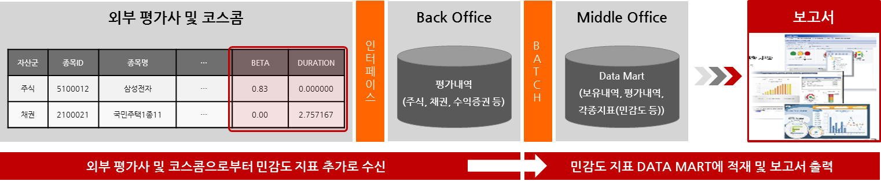
Front/Middle System_ ⑥ 시뮬레이션
나. 민감도
미래시점의 손익추정 시뮬레이션을 위해서는 민감도 지표가 필요함. 각 자산별로 필요로 하는 민감도 지표를 외부평가사를 통해 수신 할 수 있으면 Best Case가 될 수 있지만, 수신이 불가능할 경우 간략한 공식을 통해 구하거나 보고서 산출 시 직접 입력
민감도 시장 변동에 따라 운용자산의 손익을 추정하기 위해서는 민감도 지표가 필요함. 외부 평가사나 코스콤으로부터 데이터를 수신할 때 민감도지표를 추가로 요청하여 수신. 관련 지표들이 수신될 경우 Middle Office 시스템에서는 관련 정보들을 추가로 Data Mart에 적재하여 보고서 산출 시 활용함 → 해당 작업 진행 시 평가사 및 코스콤과의 업무 협의가 필요하며 고객의 업무 협조 및 의사결정이 필요함. 이번 프로젝트에서 사용할 민감도 지표 주식: Beta 채권, 단기자금, 융자: Duration 수익증권: Beta, Duration ※ 민감도 지표와 데이터 수신 방법은 업무 협의를 통해 재 조정.

Slide 122
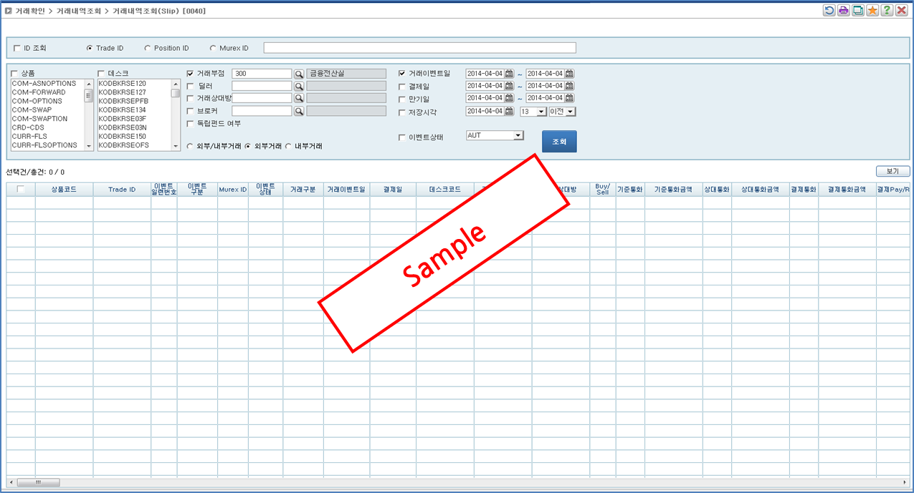
Front/Middle System ⑦ 계약서관리
가. 계약서관리
계약서 첨부문서 관리
거래가 완료된 해외자산의 자산현황, 계약체결일자 등 상세 정보의 열람 기능을 제공.

Slide 123
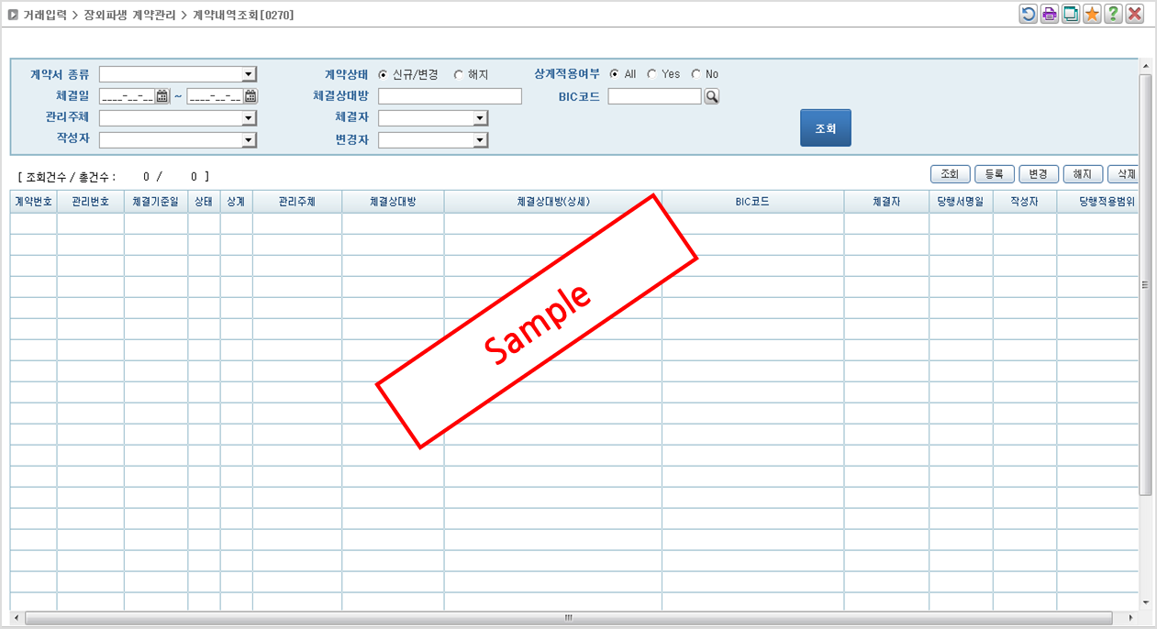
Front/Middle System ⑦ 계약서관리
가. 계약서관리(계속)
계약서 주요내용 수기입력 관리 방안
해외파생상품의 상세거래정보를 입력하고 관리할 수 있는 기능을 제공.

Slide 124
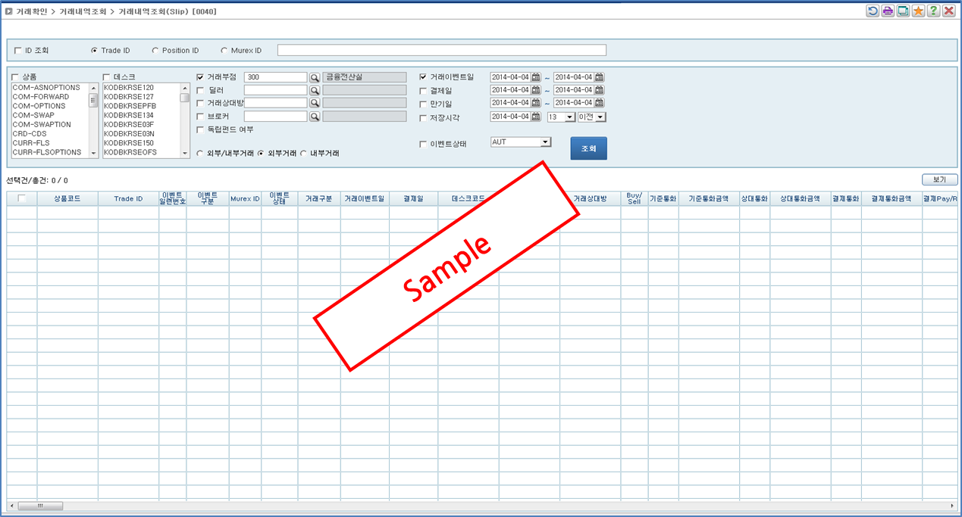
Front/Middle System ⑦ 계약서관리
나. ISDA 체결관리
ISDA 체결 현황 관리 방안
파생거래계약의 거래처별 주요 CSA 조건, 담보제공현황, 거래처별 거래한도 등의 정보를 입력 및 관리.

Slide 125
Front/Middle System ⑧결재함
가. 결재 업무
연계 결재처리 프로세스
매매주문 및 체결 프로세스 중 결재 업무는 체결된 거래의 운용보고서를 생성하고 결재권자의 승인을 받아 운영위험(Operation Risk)를
방지.
결재권자
결재권자지정
(K-HR 정보)
결재권위임/회수
운용지시서확인
결재업무모니터링
체결취소
전일체결취소
결재함 도착
검토 및 승인
결재를 통한 Notice
결재를 통한 Notice
운용담당
승인완료 확인
B/O 전송
체결 입력
(운용지시서 생성)
결재상신
(거래확인서 첨부)
반려되는 경우 체결단계에서 수정하거나 주문 재생성

Slide 126
Front/Middle System ⑧결재함
나. 운용보고서 생성
매매거래에 따른 운용보고서 생성
운용보고서는 사전 컴플라이언스 점검 후 위반 내역이 없는 주문거래에 대해 체결 정보를 입력함으로써 생성.
주문번호로 관리
운용보고서로 관리
체결내역입력
(주문번호)
운용보고서 생성
(운용보고서번호)
결재상신
(운용보고서 번호)
승인/취소/정정
(운용보고서 번호)
결재완료
(운용보고서 번호)
최초 주문 입력 시 생성된 주문 번호를 기준으로 사전 컴플라이언스 점검 및 주문 체결 입력을 실행
체결 번호를 입력하여 생성된 운용보고서는 결재 상신, 체결 주문의 승인/취소/정정, B/O 전송 등을 위한 기본정보가 됩니다.
결재의 승인/취소/정정은 주문/체결 단위가 아닌 운용보고서 기준으로 처리가 됩니다.
운용보고서는 체결 정보를 입력함으로써 생성되며 파생상품의 경우 운용보고서에 거래확인서(Trade Confirmation)가 반드시 첨부되어야 하며 헷지거래인 경우 반드시 현물정보를 선택하도록 하여 현물정보와 연계할 수 있는 기본 정보로 활용합니다.

Slide 127
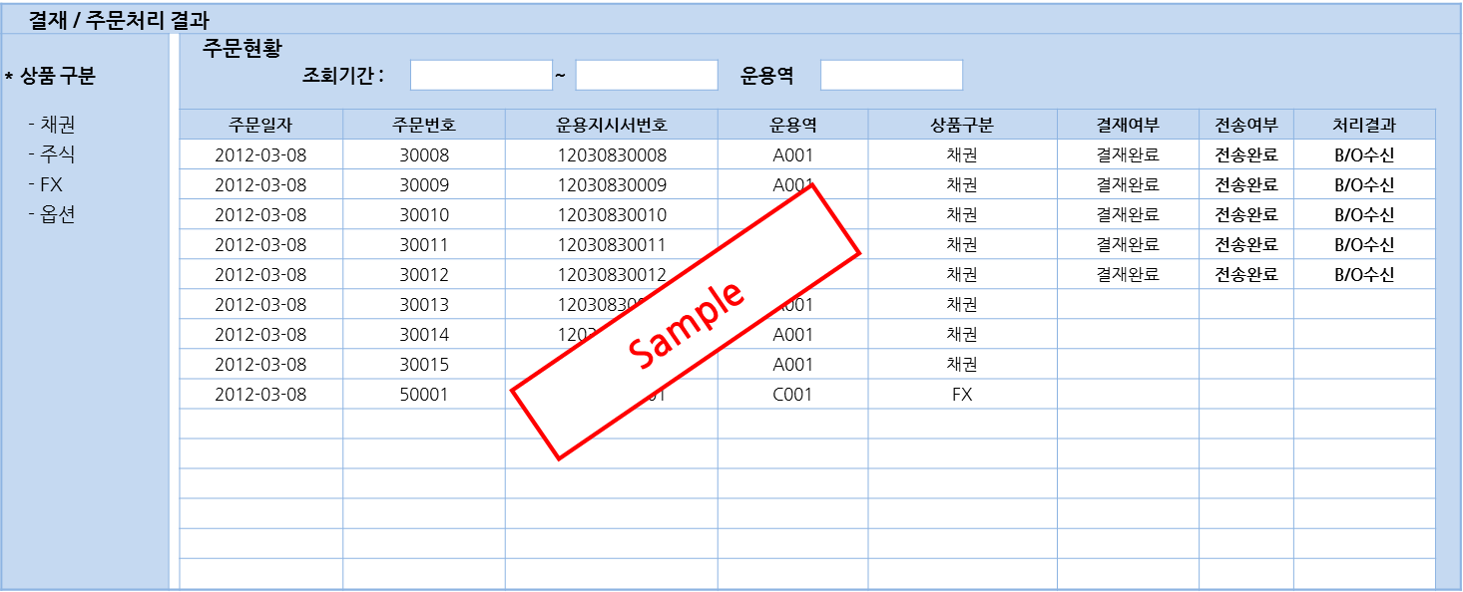
Front/Middle System ⑧결재함
다. Back-Office 연계 프로세스
매매처리내역 Back Office 전송 방안
결재 완료된 운용보고서는 B/O로 자동 전송됩니다. 전송 방식은 결재, EAI를 사용하여 모두 가능하며 B/O 재구축 시 수정 부분에 대한
대응 개발을 지원.

Slide 128
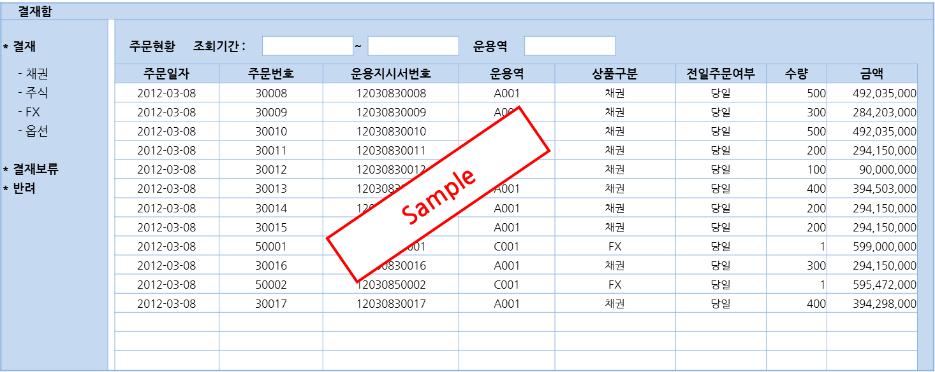
Front/Middle System ⑧결재함
다. Back-Office 연계 프로세스(계속)
매매진행사항, 결재 진행 내역 조회
매매진행 사항 및 결재 진행 사항은 결재권자 및 주문자가 실시간으로 확인할 수 있으며 확인 리스트 내에서 결재 및 주문 취소, 정정.

Slide 129
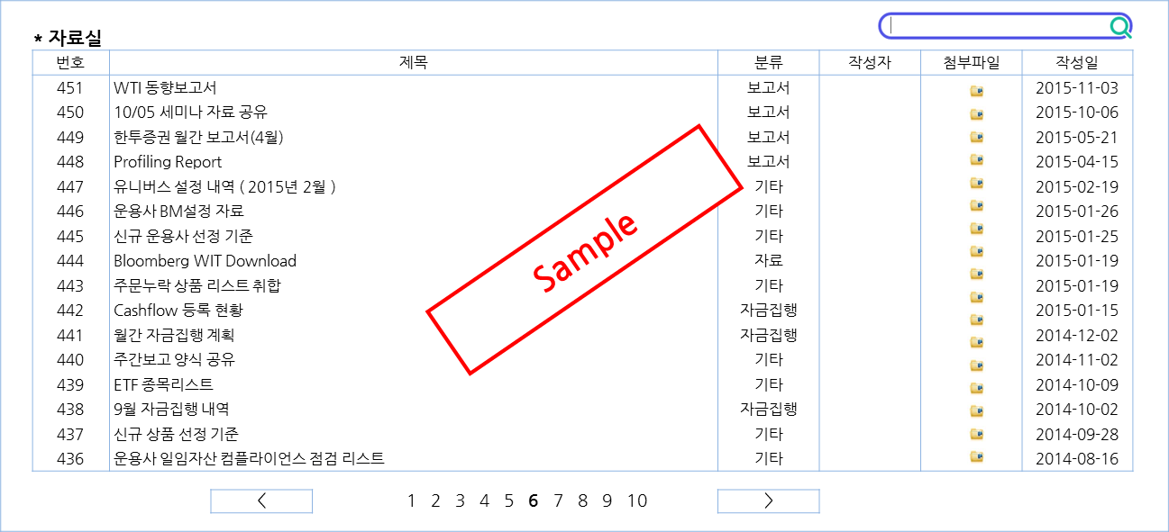
Front/Middle System ⑨ Mail/Notice 지원
가. Mail/Notice 지원
업무관련 주요 자료 관리 및 공유
업무와 관련한 주요 문서, 자료, 수집 문서, 참조 문서 등은 주요 계약서, 거래 확인서 등을 관리하는 자료 관리 기능을 활용, 각 자료 등록 시 함께 등록하는 Tag 및 저장 정보를 활용하여 Filtering, Searching이 손쉽게 지원.

Slide 130
Table of Contents
프로젝트 진행현황
1. 추진목표 및 범위
2. Over View
3. 진행 현황
Ⅱ 업무현황 분석
1. 현황분석
2. 인터뷰 수행 및 결과
3.AS-IS 업무 및 시스템 체계 진단
Ⅲ. TO-BE 방향성
1.TO- BE 방향성 Infra - 운용모델 Frame work
2. TO-BE 방향성시스템 - 진단 이슈 및 세부과제
3. TO-BE 시스템 및 메뉴 구성도
Ⅳ. 시스템 도입
1. 시스템 도입분석 - 기존시스템 연계 검토

Slide 131
시스템 도입 분석
TO-BE 프로세스 결과를 바탕으로 시스템 구축 대상을 선정하고, 대상 영역에 대해 구축 방안 別 평가를 수행합니다.
시스템 구축방안 수립 영역 정의
구축영역 別 평가
시스템 Blueprint 작성
구축영역 선정
평가기준 정의
구축 방안 별 평가
갯TO- BE 모델을 기초로 한 시스템 Blueprint 작성
전체 시스템 영역 중 본 프로젝트 해당 시스템 영역 구분
기능, 상품지원, 위험 및 리스크 측면에 대한 평가기준 수립
B/O시스템, M/O 및 데이터마트 시스템 별 평가기준 세분화
평가기준에 따른 구축영역별 Scoring
중장기 로드맵
중장기 해결과제 선도사례 중요도, 우선순위 및 선후행 관계를 고려한 최우선과제 선정

Slide 132
시스템 Blue Print
우정사업본부 자산운용부문의 개선과제 및 요구사항을 상세화하여 아래와 같이 운용지원시스템의 Blue Print(案) 생성
Front Office
Middle Office
Deal Save
성과분석
Pre Deal Simulation
컴플라이언스
Benchmarking and Active measures
모니터링
Stress tests ,What-If
Performance Measurement
정형 보고서
비정형 보고서
자산배분
Risk Management
대외기관
전략적 자산배분
시장리스크
코스콤
전술적자산배분
신용리스크
수탁기관
Back Office
사무관리사
대외연계통합시스템
로그인 / 메뉴관리
기본정보관리
펀드관리
수탁기관연계
권한관리
기일관리
운용정보관리
채권평가사
FTP 송수신
코드관리
보고서관리
시스템관리
해외/ 대체 운용사
정보교류시스템
DW
국내정보교류
업무개시/ 마감
평가결산관리
데이터제공사
데이터 마트
ETL
해외정보교류
결제관리

Slide 133
(Back-up)개선과제 상세화 분석
개선과제의 세부과제별 상세화를 통해 이행과제를 정의하고, 이중 시스템 구축 관련 이행과제를 종합하여, 시스템 Blueprint 정의에 활용합니다.
개선과제
세부과제 및 이행과제
이행 시스템
개선과제 1. 의사결정지원 Front Office Program 부재
투자환경에 능동적 대처가능 F/O지원 시스템 구축
Deal Save
자산배분 시스템
Pre Deal Simulation
F/O 시스템
Pricing Policy
Benchmarking and Active measures
실적 모니터링
M
O 시스템
Stress tests, What-If scenarios
Compliance
Performance Measurement
통합한도관리
Returns & attribution
Performance Risk & Rewards
Reporting
개선과제 2. 분석/ 모니터링 지원 Middle Office 시스템 부재
실적 모니터링 체계 구축
모니터링 대상 요구사항 정의
성과평가 시스템
모니터링 시스템 기능 및 방식 정의
B/O 시스템
통합관리데이터 체계 구축
통합 자산관리 기능 구현
진행 모니터링 기능 구현
통합 데이터 마트
정보계
시스템
데이터 이력 관리
데이터 품질관리

Slide 134
(Back-up)개선과제 상세화 분석
(계속)
개선과제
세부과제 및 이행과제
이행 시스템
개선과제 2. 분석/ 모니터링 지원 Middle Office 시스템 부재
Compliance / 조기경보 시스템 구축
Compliance Guide 정의
자산배분 시스템
Compliance 시스템 구축
F/O 시스템
심사 이력관리 시스템 구축
심사 이력관리 시스템 구축 방안 수립
실적 모니터링
M
O 시스템
한도관리 시스템 구축
한도관리 시스템 구축 방안 수립
동일 업체/차주 인식 관리 방안 도입
Compliance
기업 평가 모형 도입
내부 평가모형 개발
통합한도관리
내부 평가모형 도입
Reporting
정형 / 비정형 보고서 구축
자산군별 DB 관리 기능 구현
보고서 활용 기능 Tool구현
성과평가 시스템
B/O 시스템
통합 데이터 마트
정보계
시스템
데이터 품질관리

Slide 135
(Back-up)개선과제 상세화 분석
(계속)
혁신과제
세부과제 및 이행과제
이행 시스템
개선과제 3. 자산운용 정보계 시스템 부재로 인한 수작업 업무 과다
자산운용 통합 데이터 마트 구축
To-Be 시스템 아키텍처 선정
자산배분 시스템
유관시스템 분석 /인터페이스 방안 수립
F/O 시스템
데이터 표준화 및 통합 데이터 모델링
실적 모니터링
M
O 시스템
데이터 품질 관리방안 수립
데이터 표준화
Compliance
품질관리 프로세스 및 R&R
통합한도관리
품질관리 시스템 구축
Reporting
개선과제 4. B/O 시스템 확장성 저하
B/O 상품 Coverage 확대
B/O 상품 Coverage 확대
성과평가 시스템
B/O 업무 기능 자동화
매매 품의서 자동 생성
재무회계 전표 자동 인터페이스
B/O 시스템
대사 Rule 및 프로세스 정의
통합 데이터 마트
정보계
시스템
상품 Event 관리 체계화
데이터 품질관리

Slide 136
[Back-up] 혁신과제 別 이행과제 (2/3)
(계속)
혁신과제
세부과제 및 이행과제
이행 시스템
개선과제 5. 자산배분 프로세스 고도화
부채속성을 반영한 자산배분 프로세스 고도화
부채를 반영한 투자전략 가이드 정의
자산배분 시스템
개선된 전략적 자산배분 프로세스 적용
F/O 시스템
자금배분 프로세스 개선
위험예산관리 프로세스 도입
실적 모니터링
M
O 시스템
동적 자산배분 프로세스 체계화
자산군별 BM 설정 및 분석 기능 개선
Compliance
모니터링 대상 및 범위 정의
통합한도관리
개선과제 5. 성과평가 프로세스 고도화
성과평가 원칙 및 기준안 수립
성과평가 원칙 수립
Reporting
성과평가 체계 확립
성과평가 기준 수립
성과평가 시스템
성과평가 프로세스 수립
성과평가 프로세스 수립
B/O 시스템
성과평가 기능의 시스템화 방안
시스템 요건 수집
통합 데이터 마트
정보계
시스템
시스템 설계 원칙 및 고려사항
데이터 품질관리

Slide 137
중장기 로드맵
17개의 세부과제 에 대해 현재 즉시 실행이 가능한 과제( 단기과제)와, 향후 부서별 R&R 및 연구용역 등 선행업무 완료후 개선이 가능한 과제( 중장기 과재)를 기준으로 분류하여 다음과 같이 5개의 단기과제와, 10개의 중장기 과제를 선정되었습니다.
세부과제
Biz
IT
단기과제
중장기과제
1.1
투자환경에 능동적 대처가능 F/O 지원 시스템 구축
High
5.3
5.1
2.1
실적모니터링 체계 구축
3.1
1.1
2.2
통합관리데이터 체계 구축
5.4
5.2
5.5
2.3
Compliance / 조기경보 시스템 구축
2.7
2.4
심사 이력관리 시스템 구축
2.1
2.5
한도관리 시스템 구축
2.2
2.3
4.1
2.6
기업 평가 모형 도입
2.5
3.1
4.2
2.7
정형 / 비정형 보고서 구축
전략적 중요도
3.1
자산운용 통합 데이터 마트 구축
2.4
3.2
데이터 품질 관리방안 수립
3.2
4.1
B/O 상품 Coverage 확대
4.2
B/O 업무 기능 자동화
5.1
부채속성을 반영한 자산배분 프로세스 고도화
2.6
5.2
자금배분 프로세스 개선
Low
5.3
성과평가 원칙 및 기준안 수립
Low
High
5.4
성과평가 프로세스 수립
과제 시급성
5.5
성과평가 기능의 시스템화 방안
이행시스템

Slide 138
구축방안 수립
중장기 로드맵을 통해 도출된 우선순위에 따라 구축방안 수립 영역은 아래와 같습니다.
Front Office
Middle Office
단기과제
Deal Save
성과분석
Front Office
Middle Office
- 성과분석
- 실적모니터링
- Compliance
- 보고서
Pre Deal Simulation
컴플라이언스
Benchmarking and Active measures
모니터링
Stress tests ,What-If
Performance Measurement
정형 보고서
비정형 보고서
자산배분
Risk Management
전략적 자산배분
시장리스크
전술적자산배분
신용리스크
중장기과제
Back Office
자산배분시스템개선
Back-office 시스템 개선
심사관리시스템 개발
데이터 품질관리 시스템
대외연계통합시스템
로그인 / 메뉴관리
기본정보관리
펀드관리
수탁기관연계
권한관리
기일관리
운용정보관리
FTP 송수신
코드관리
보고서관리
시스템관리
정보교류시스템
DW
국내정보교류
업무개시/ 마감
평가결산관리
데이터 마트
ETL
해외정보교류
결제관리

Slide 139
구축방안 별 평가 _ 기존 시스템 연계 검토
시스템 구현방안과 관련해서 국내 보험사 구축 사례 및 우정사업본부 특성을 고려하여, 기존시스템 자체 Upgrade와 , 패키지” 방식, “국산 패키지” 방식 및 “In-house” 방식을 검토 대상으로 정의합니다.
1 안
現 시스템 Upgrade
Package + Build
現 시스템
Frount Office
Add-on
In-house 개발
2 안
Package + Build
신규 개발
신규 개발
In-house 개발

Slide 140
구축방안 별 평가 _ 검토 결과 – 구현방안 관련
우정사업본부 시스템도입관련 1,2안에 대한 장 단점 비교현황은 아래와 같음
장 점
문 제 점
현 시스템
Up-grade
기존시스템 개발사의 F/O 개발능력이 관건
(대신정보시스템 F/O 개발경험 점검 필요)
개발과정에서 현업인력의 지원이 절대적이며, 모든 화면에 대한 정의를 직접수행
현 DB체계가 회계기반으로 관리기능의 DB신설 필요
현 시스템기반이 월결산 체계로 B/O 마감 프로세스 변경이 선행
우정사업본부 현재 시스템여건을 반영한 체계 구현 가능
구현기간 및 범위 조율이 용이
사용자 Needs 반영율 높음
단일 언어로의 개발로 기존시스템 활용도 높음
신규개발
시장검증 선도사례 프로세스 도입으로 현업 부담도 낮음
다양한 구조의 F/O , M/O 프로그램 탑재 및 업무 활용 가능
새로운 관리형 DB구현으로 정보관리 효율성 증대
기존 회계마감체계와 관계없이 Position 관리 가능
전산망(망분리) 체계 등 우정사업본부 시스템체계에 대한 별도의 구현방안 마련 필요
기존시스템과의 연계 및 활용방안 검토

Slide 141
구축방안 별 평가 _ 검토 결과 – 데이터 관리관점
우정사업본부 데이터 입력관련 1,2안에 대한 장 단점 비교현황은 아래와 같음
장 점
문 제 점
현 시스템 Upload 방식
현 시스템기반이 월결산 체계로 마감 전까지 F/O, M/O 시스템 사용 불가
월중 데이터 정합성 확보 불가( 현재의 Issue)
시스템 관리주체의 이원화로(자산관리시스템 – 기획과,F/O 시스템 – 자산운용과) 이슈 해결 제약
기존 자산관리시스템 활용도 높음
별도의 거래 프로그램 개발 불필요
신규 F/O 시스템 등록 후 기존시스템 전송
F/O 운용역의 독립적 Position 관리 가능
일평가 체계로 다양한 시뮬레이션 및 추정 업무 수행 가능
기존 회계마감체계와 관계없이 Position 관리 가능
월중 F/O 운용역 독립적 평가 업무 수행
이종 시스템간 월말 Position 대사 업무 수행

Slide 142
종합의견
시스템 구현관련 자체 Up-grade, 외주개발, Package Build+ 의 각 장단점을 고려한 결과 아래와 같이 Frount- Office 부문의 독립적 Package Build+ 방식이 가장 효율적인 것으로 판단되었음.
운용(업무) 환경
우정사업본부의 결산은 월마감체계로, 현재의 시스템기반은 월말 기준 Position을 관리중
현재 운용 Needs는 월중 Position 관리 및 Daily 손익 변동 점검으로 , 이는 현재의 시스템(DB)구조 및 업무 프로세스를 전면 개편해야 가능함
이에 기존의 시스템과 별도의 DW 및 평가체계를 갖춘 신규 Frount Office 시스템 개발을 권고함
Product
Coverage
상품의 Coverage가 가장 넓고 신상품의 확장에 대한 편의성 및 신속성이 높은 패키지 도입을 권고함
In-house의 경우 높은 현업의 참여도가 필요하고 개발의 신속성이 떨어져 낮은 평가를 받음
R&R 및 부문 역할
현 자산관리시스템은 회계부분에서 R&R을 가지고 있어 개발 및 유지보수를 담당함.
신규 F/O 시스템은 관리부문의 마감/ 확정 보다는 운용부문의 수시 추정과 시뮬레이션 중심으로 지속적 요건 변경이 요구되는 바, 운영과 관리가 분리되는 경우 운용 효율성 및 정보 정합성을 담보하기 어려움
또한 일별 추정을 위해 Daily Position 평가가 요구되며, 현 우정사업본부의 결산시스템을 기반으로 구축할 경우 시스템을 위한 별도의 일마감 인력이 필요함
이에 현재의 R&R 및 업무체계를 훼손하지 않는 각의 독립적 Frount Office 시스템 구축을 권고함
DB 효율성
거래정보는 통상 B/O시스템에 등록하여 평가 후 F/O 시스템으로 이관되어 추정 및 분석이 이루어지나,
현재 우정사업본부의 경우 신규도입 시스템은 일평가로, 기존 자산관리시스템은 월말 평가로 진행되는 바,
신규도입 시스템을 통한 거래등록 및 평가후 자동 전송을 통한 기존 자산관리시스템 월결산 프로세스를 권고함
종합의견
현 금융시장에서 다양하게 검증된 F/O 시스템도입
기존 시스템과 독립적인 프로세스 기반으로 각각의 업무영역구축 ( 기존 자산관리시스템_ 결산/회계 마감관리, 신규 F/O 시스템- 자산운용 및 Risk 전담)

Slide 143
종합의견
시스템 구현관련 자체 Up-grade, 외주개발, Package Build+ 의 각 장단점을 고려한 결과 아래와 같이 Frount- Office 부문의 독립적 Package Build+ 방식이 가장 효율적인 것으로 판단되었음.
기존 E-Travis 시스템 Up-grade 동일효과
E-Travis F/O 수행경험 부족
기존 월마감체계로 월중 Position 관리 불가
1 안
現 시스템 Upgrade
기존 시스템 DB체계활용으로 분석 효율성 下
기존 월마감체계로 월중 Position 관리 불가
Package + Build
現 시스템
Frount Office
Add-on
2 안
In-house 개발
Package + Build
신규 개발
신규 개발
In-house 개발
전 과정 업무정의로 현업담당자 부담가중
최신 F/O 시스템 트렌드 활용 제약

Slide 144


Q & A

